Slide 1
Praktikum ze speciální patologie
Patologie
KARDIOVASKULÁRNÍHO
systému

Slide 2
Hypertenze
systémová
plicní
portální
Různé lokalizace, odlišná etiologie a problematika
Systémová esenciální hypertenze
  multifaktoriální příčiny
  genetika vč. abnormálního transmembránového trasportu Na+/K+ v renálních tubulech
  vrozené změny (vč. nízké porodní váhy a počtu nefronů)
  získané rizikové faktory životního stylu (obezita, příjem Na a P, stres, nedostatek pohybu, aj.)

Slide 3
Systémová hypertenze
Dle etiologie
esenciální (primární) v 90 %
sekundární (jiné základní onemocnění – ledviny, endokrinní, aj.)
Dle klinického průběhu
benigní
  95 %, dlouhodobě asymptomatická, komplikace pozdní, ale závažné – nutný screening + terapie
maligní
  diastolický TK > 140 mmHg
  rychlý rozvoj (i týdny), nutná okamžitá terapie
  akcelerovaná fáze „benigní“ HT léčené špatně nebo vůbec
  nebo v rámci sekundární HT (renální, feochromocytom nadledviny, některé autoimunitní choroby)
  fibrinoidní nekróza malých arterií/arteriol, zvl. ledvin – maligní nefroskleróza → hematurie, selhání
  hypertrofie + dilatace LK → selhání LK
  bolest hlavy, intracerebrální krvácení
  hypertenzní retinopatie s hemoragiemi, edémem papily optického nervu

Slide 4
Systémová hypertenze
morfologicky léze endotelu + cévní stěny
akcelerace AS
arterioly
  plazmatické insudáty ve stěně – hyalinní arterioloskleróza s homogenním vzhledem
  postupně cirkulární hyperplastická arterioloskleróza
  fibrinoidní nekróza + trombóza u maligní hypertenze
arterie
  poškození endotelu s dysfunkcí (↓ NO vazodilatace + ↑sekrece vasokonstriktorů vč. PG)
  intimální hyperplázie, fibroelastóza, hyperplazie hladké svaloviny, zúžené lumen
kapiláry
  možná ruptura, trombóza

Slide 5
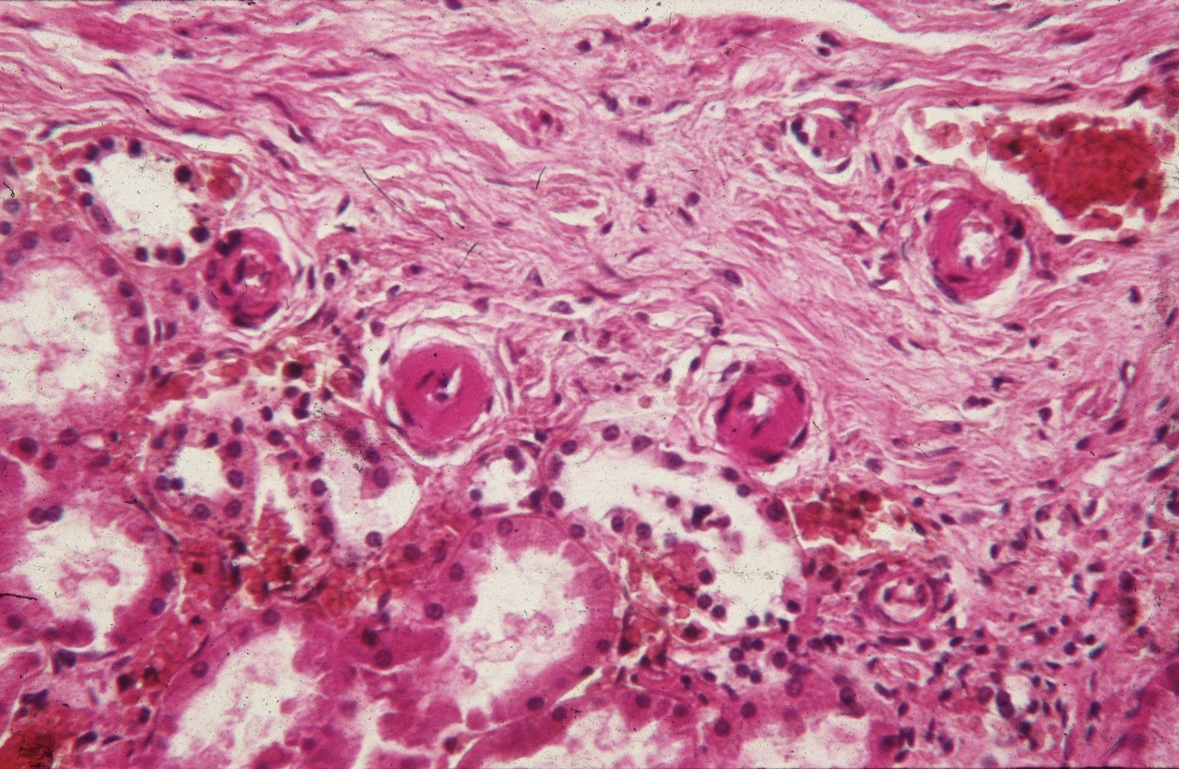
Hyalinní arterioloskleróza

Slide 6
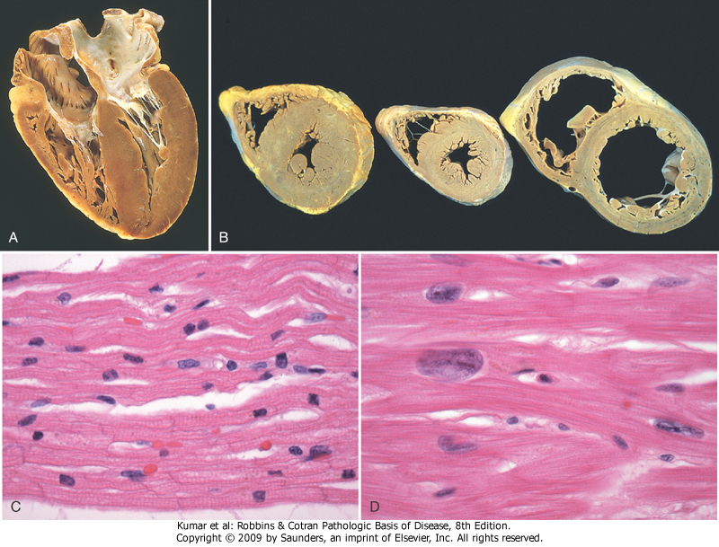
Systémová hypertenze a srdce
90–95% esenciální , rizikový faktor aterosklerózy
zatěžuje srdce ➔ LK se adaptuje na ↑ rezistenci periferie = cor hypertonicum (koncentrická hypertrofie LK) ➔ omezené kompenzační mechanizmy ➔ cor hypertonicum decompensatum (dilatace hypertrofické LK)
➔ srdce selhává ↑ relativní koronární nedostatečnost

Slide 7
Plicní hypertenze
zvýšení středního tlaku v plicnici nad 25 mmHg (v klidu), 30 mmHg (při zátěži)
hyperkinetický typ
  vrozené srdeční vady s levopravým zkratem
pasivní žilní typ
  porucha plicního žilního odtoku – selhání LK, mitrální stenóza
hypoxemický typ
  difuzní onemocnění plic – CHOPN, fibróza
hypoventilační typ
  snížená pohyblivost hrudníku
idiopatická
ateroskleróza plicních arterií; hypertrofie svaloviny + fibrointimální změny arteriol; hypertrofie PK – cor pulmonale chronicum

Slide 8
DEGENERATIVNÍ NEMOCI TEPEN
Ateroskleróza
  chronická progresivní inflamatorní choroba s tvorbou aterosklerotických plátů ve velkých a středních arteriích
Arterioloskleróza
  morfologický projev hypertenze v arteriolách, viz dále
Mediální degenerace aorty
  nespecifická etiologie (hypertenze, vrozené léze – Marfanův sy, aj.)
  asociované s aneurysmaty a disekcí, viz dále
jiné

Slide 9
Ateroskleróza
onemocnění tepen doprovázené ukládáním lipidů do cévní intimy
zánětlivý (aktivní) proces
Rizikové faktory neovlivnitelné x modifikovatelné
endogenní RF:
  věk, pohlaví (role estrogenu?), rodinná dispozice (familiární hypercholesterolémie), hereditární homocysteinémie
exogenní RF:
  životní styl, viscerální obezita → adipokiny z tukové tkáně → endoteliální dysfunkce + zánět
  hyperlipidémie (LDL) ←←i hypothyreóza, nefrotický sy;
  hypertenze, kouření (nikotin, CO), diabetes mellitus, orální antikoncepce, málo pohybu, ↑hladina fosfátů (dysregulace, příjem potravou)

Slide 10
Ateroskleróza - patogeneze
Poškození endotelu
  - mechanicky (↑Tk, turbulence)
  - vliv endotoxinů, IK, chem. sloučenin cigaretového kouře, ↑ cholesterol
Insudace lipoproteinů (LDL), které v intimě oxidují
ZÁNĚT
  - antigenní i nespecifická odpověď
  krevní monocyty (→pěnité makrofágy), T-lymfocyty, trombocyty, endotelie,
  hladkosvalové buňky
Proliferace hladkosvalových bb. v intimě
  - kolagen, elastin, proteoglykany → fibrózní plát, při výraznější akumulaci
  lipidů ateromový plát
  Pozn. stabilní plát se při opětovném spuštění zánětu mění v plát nestabilní –
  praská fibrózní čepička i endotel a vzniká trombus

Slide 11
Ateroskleróza - patogeneze

Slide 12
Ateroskleróza – buněčné interakce v ateromovém plátu

Slide 13
KOMPLIKACE ATEROSKLERÓZY
zvředovatění (intimální defekt) (
  - eroze, ruptura plátu, embolizace ateromových hmot
trombóza
  - akutní ischémie / embolizace
krvácení
  - fisurou z lumen / z cév v plátu → akutní uzávěr → akutní ischémie
kalcifikace
  - pružníková hypertenze → → →
aneurysma
  - zeslabení medie + ↑TK

Slide 14
KOMPLIKACE ATEROSKLERÓZY
akutní
  akutní ischémie/nekróza
  trombóza
  embolie
chronické
  hypoxická/vaskulární atrofie (mozek, ledvina - + renální hypertenze)
  angina pectoris, progredující selhání LK
  aneuryzma zvl. abdominální aorty
  hypoxie/ischemizace s funkčními poruchami (claudicatio intermittens DK, angina abdominalis)

Slide 15
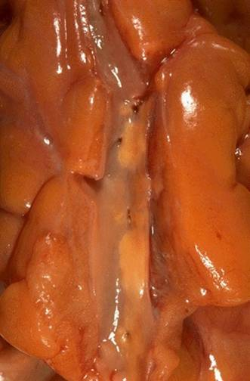
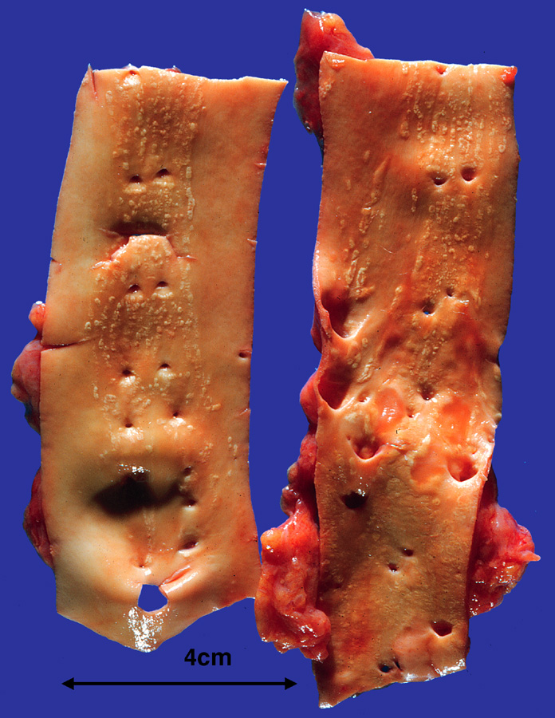
Ateroskleróza – lipoidní skvrny

Slide 16
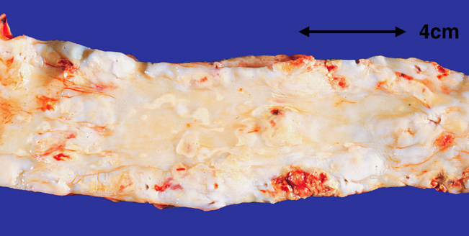
Ateroskleróza – fibrózní a ateromové pláty

Slide 17
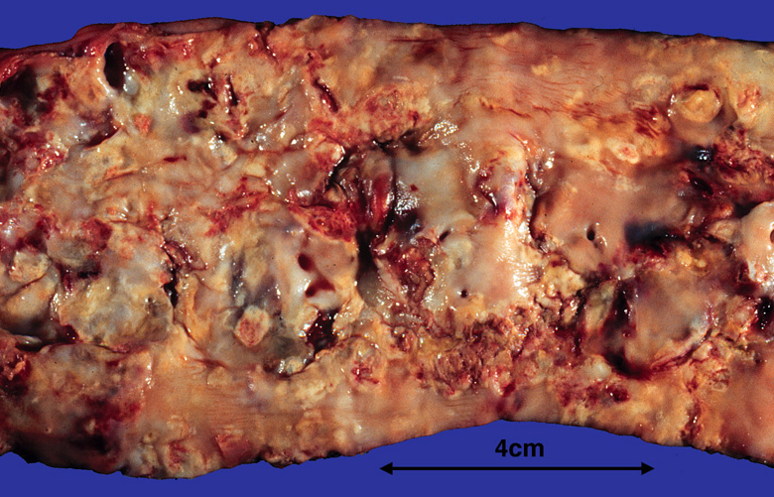
Ateroskleróza – ulcerace plátů, nástěnná trombóza

Slide 18
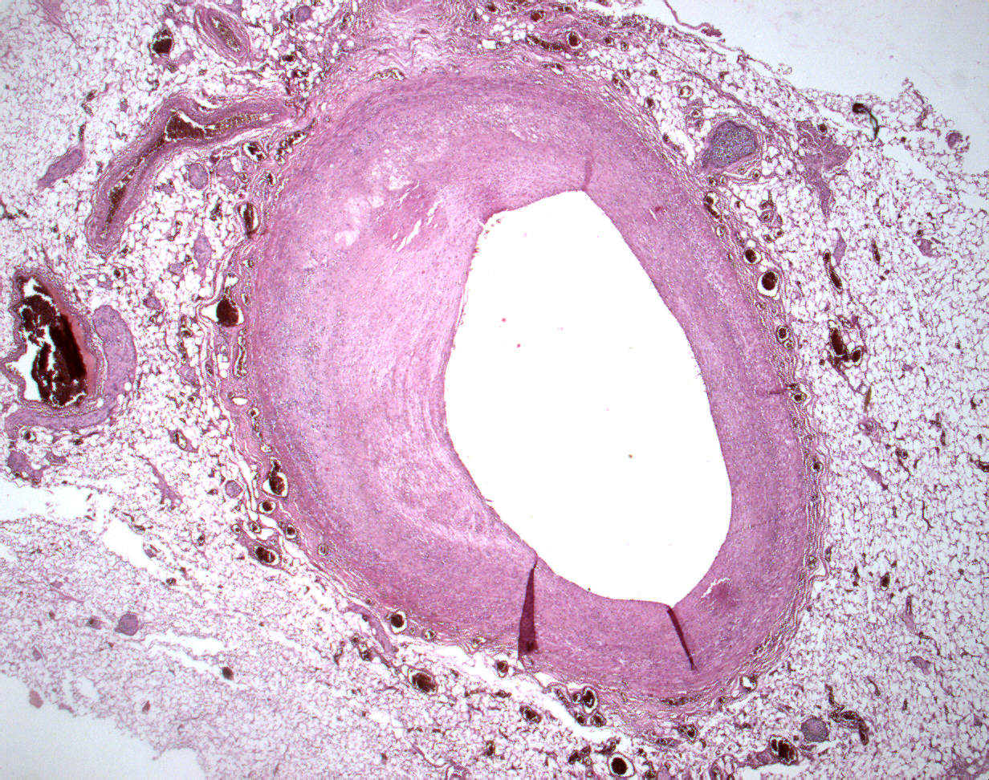
Ateroskleróza – koronární arterie
2
1
4
3
1 zúžené lumen tepny
2 aterosklerotický plát v intimě cévy
3 stěna tepny s jemnou intimou
4 tuková tkáň epikardu

Slide 19
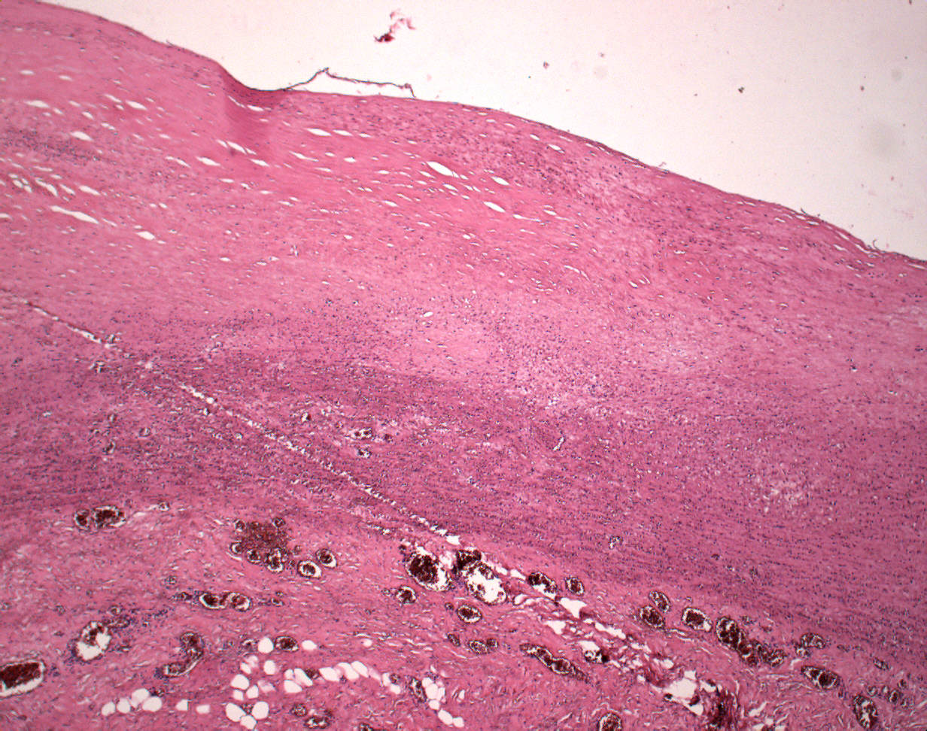
Ateroskleróza – fibrózní plát
2
1
1
3
4
1 fibrózní plát v intimě cévy
2 lumen cévy
3 svalová vrstva stěny cévy
4 adventicie

Slide 20
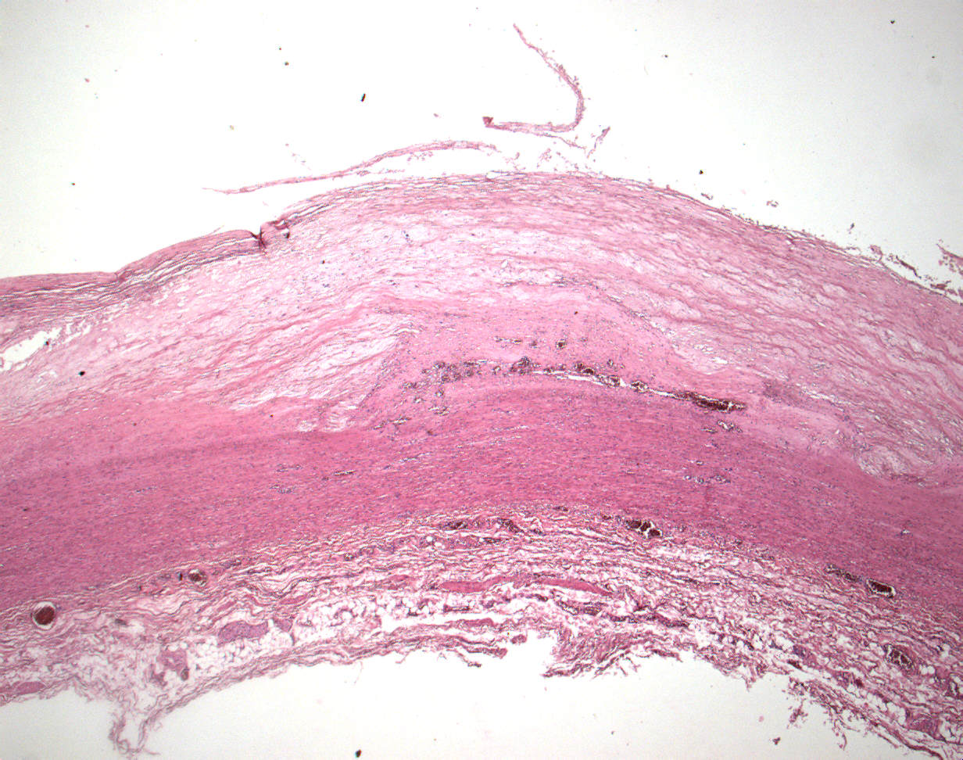
Ateroskleróza – ateromový plát
2
1
1
5
3
1 ateromový plát v intimě cévy
2 lumen cévy
3 svalová vrstva stěny cévy
4 adventicie
5 vaskularizace intimy
4

Slide 21
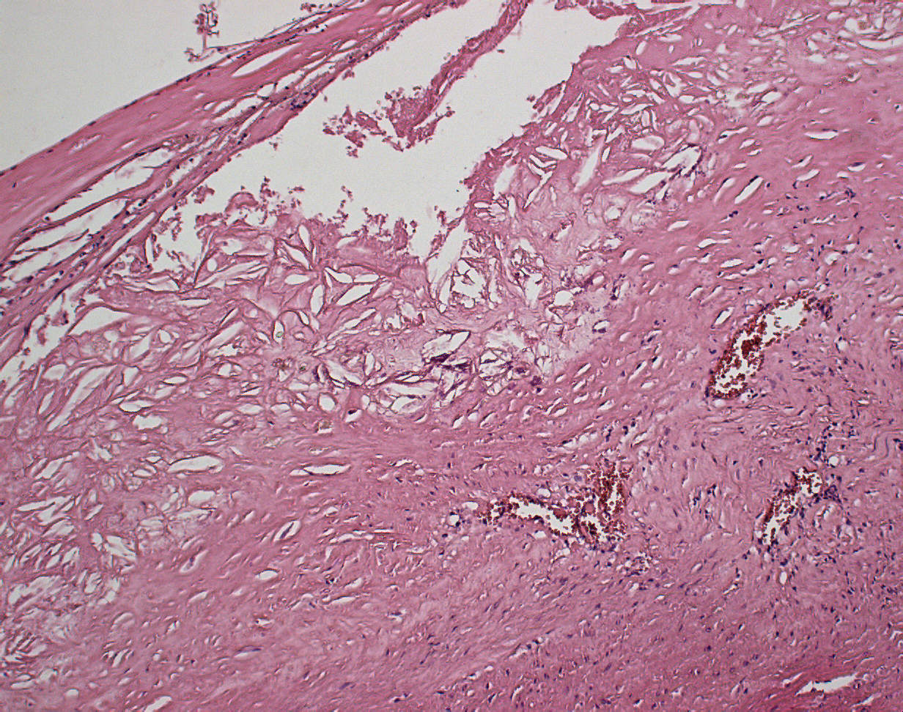
Ateroskleróza – ateromový plát, kapilarizace intimy
1
4
4
3
1 lumen cévy
2 svalová vrstva stěny cévy
3 vaskularizace intimy
4 cholesterolové krystaly
2

Slide 22
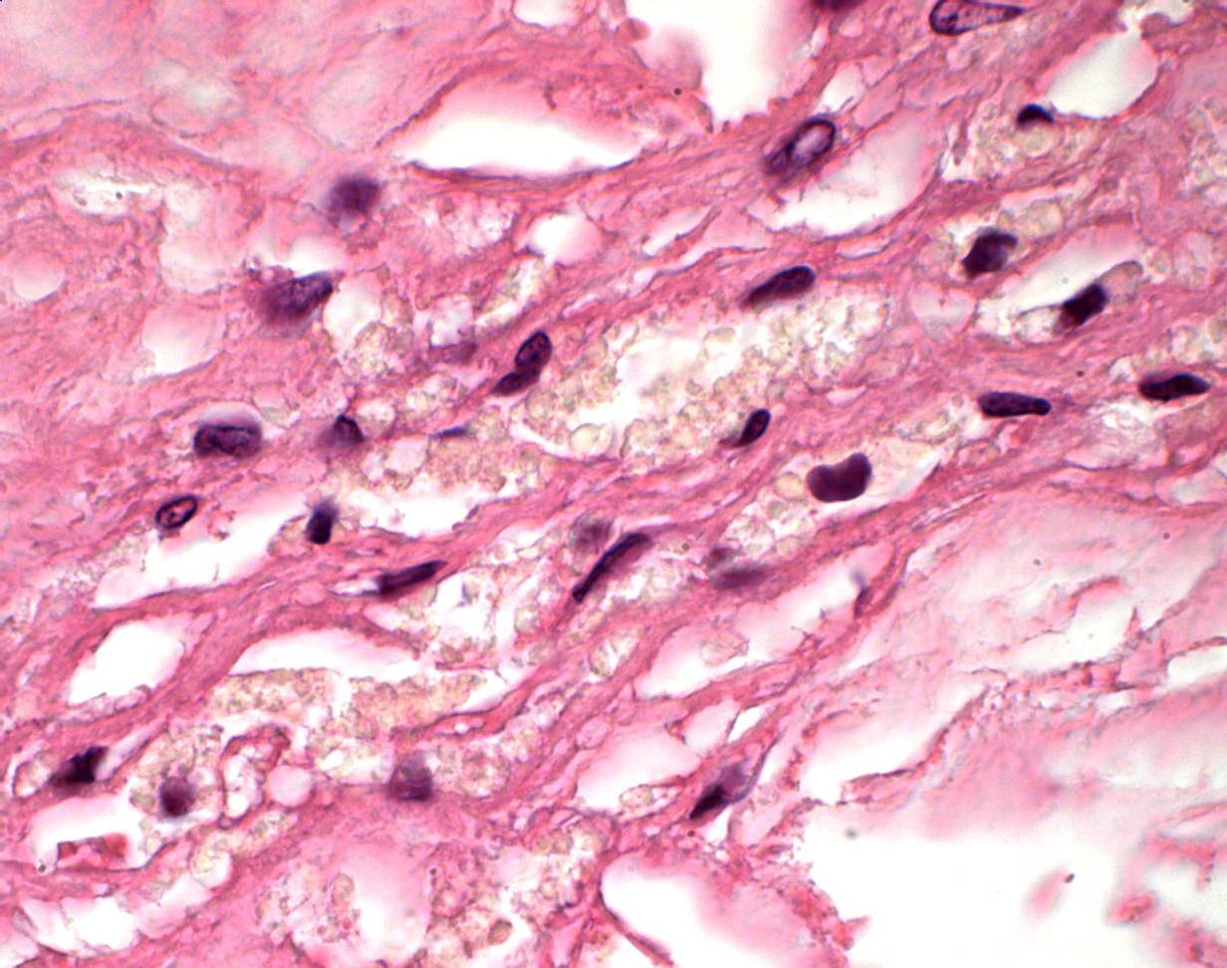
Ateroskleróza – lipofágy v ateromovém plátu
2
1
2
1 jádra lipofágů
2 tukové látky fagocytované v cytoplasmě

Slide 23
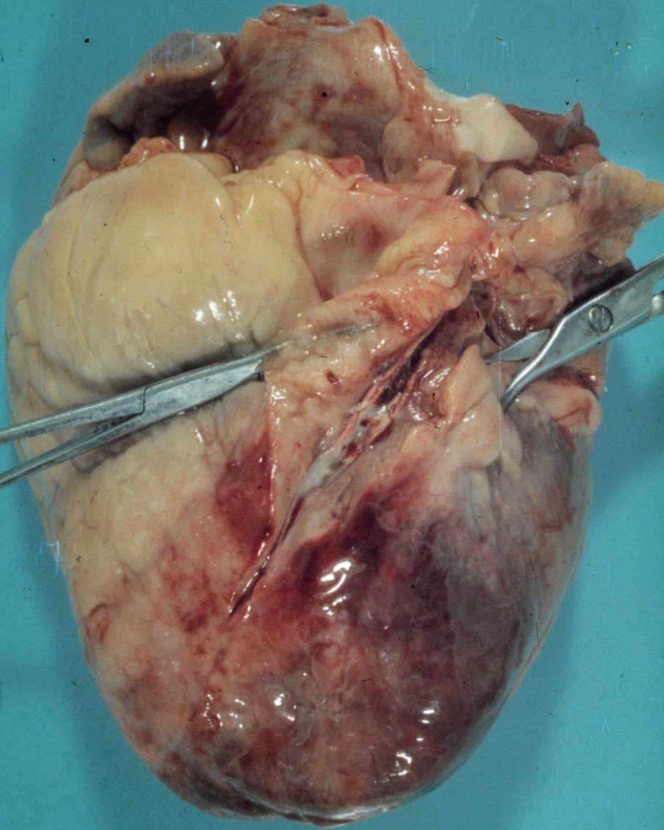
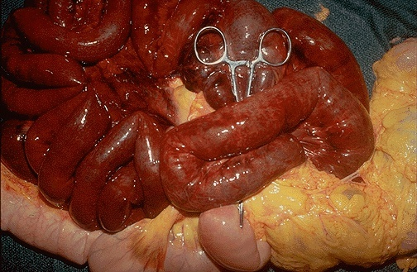
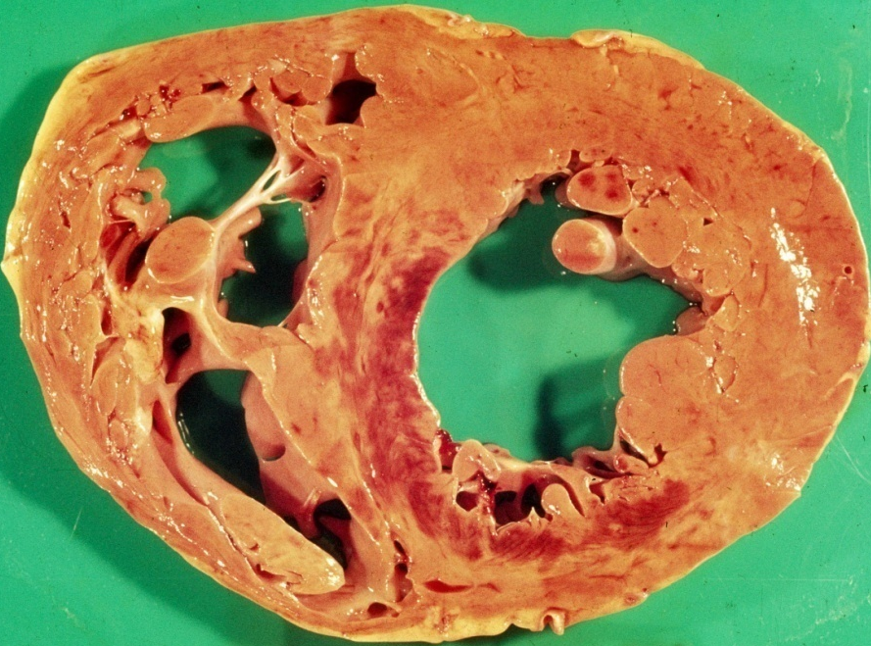
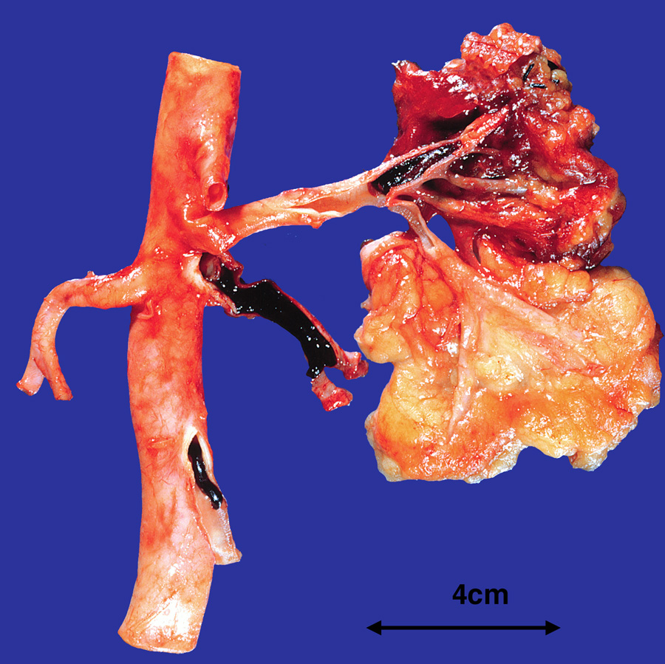
Komplikace aterosklerózy – trombóza/trombembolie
1
3
2
4
1 abdominální aorta
2 trombóza a. mesenterica
3 truncus coeliacus
4 trombóza koronární a.

Slide 24
Aneuryzma
lokalizované rozšíření tepny
  nejčastěji aorta, mozkové tepny
různé formy
  vakovité
  fuziformní
  hadovité
  arteriovenózní malformace/aneuryzma
příčiny:
  vrozené i získané defekty struktury stěny (elastika, hladká svalovina)
  ateroskleróza, záněty (vaskulitidy i perifokální záněty), úrazy …
nepravé aneuryzma

Slide 25
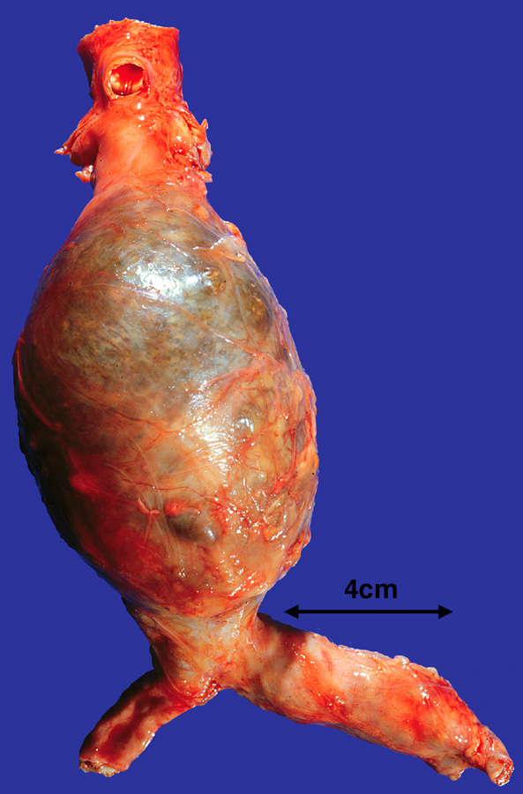
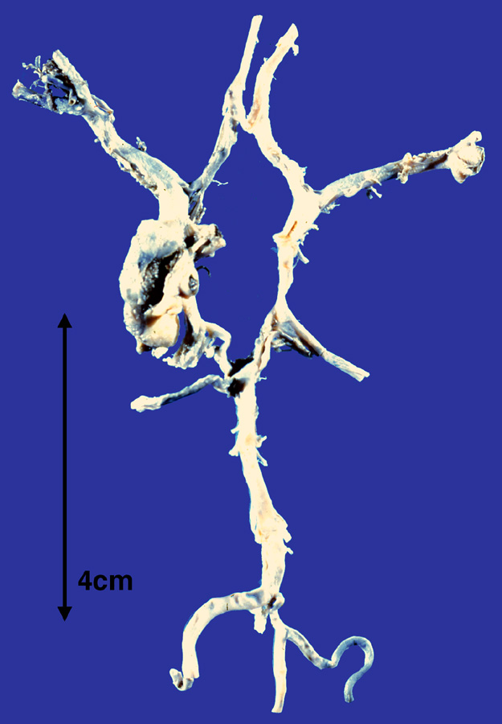
Aneuryzma
3
1
4
7
5
2
6
3 a. cerebri anterior
4 a. cerebri media
5 a. cerebri posterior
6 a. basilaris
7 aneurysma
1 abdominální aorta
2 vakovité aneurysma

Slide 26
Disekce aorty
krevní proud vniká do stěny aorty (intramurální krvácení) a šíří se stěnou na různou vzdálenost
typicky ve vzestupné části hrudní aorty, 1–8 cm nad aortální chlopní
trhlina intimy a části medie, vzniká nepravé lumen
šíří se ante– i retrográdně až ke kořeni aorty
v nepravém luminu se často tvoří tromby
hrozí zevní ruptura (vč. hemoperikardu a tamponády), aortální regurgitace, přechod disekce na větve aorty (→ ischémie orgánů) a také selhání srdce
predispozice – hypertenze, mediální degenerace vč. Marfanova sy, aj. familiární léze, …

Slide 27
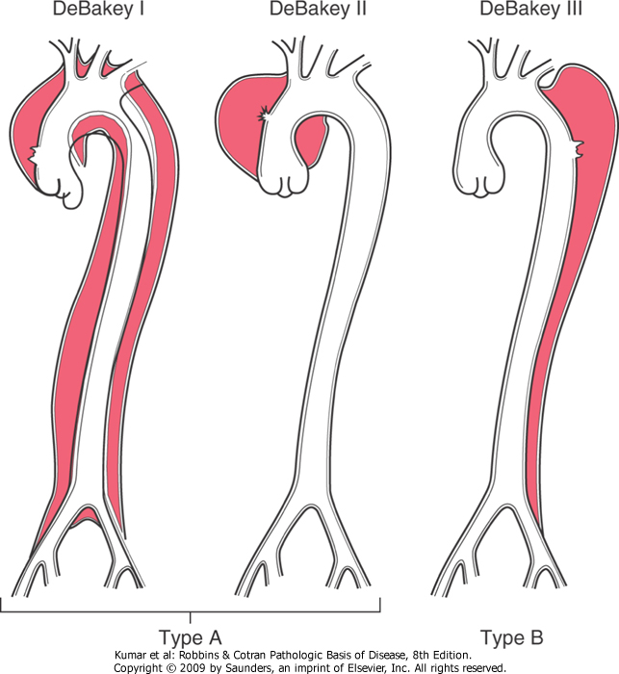
Disekce aorty

Slide 28
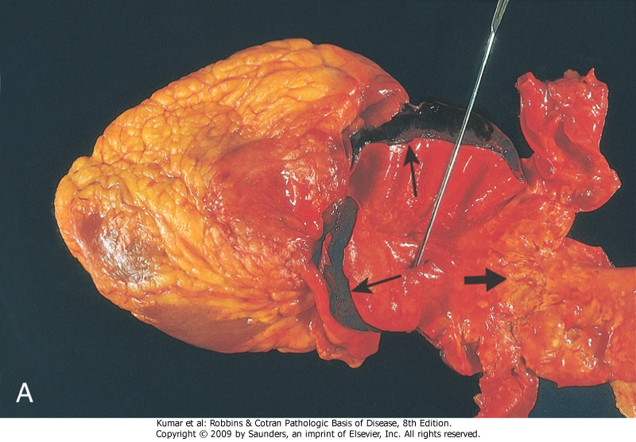
Disekce aorty

Slide 29
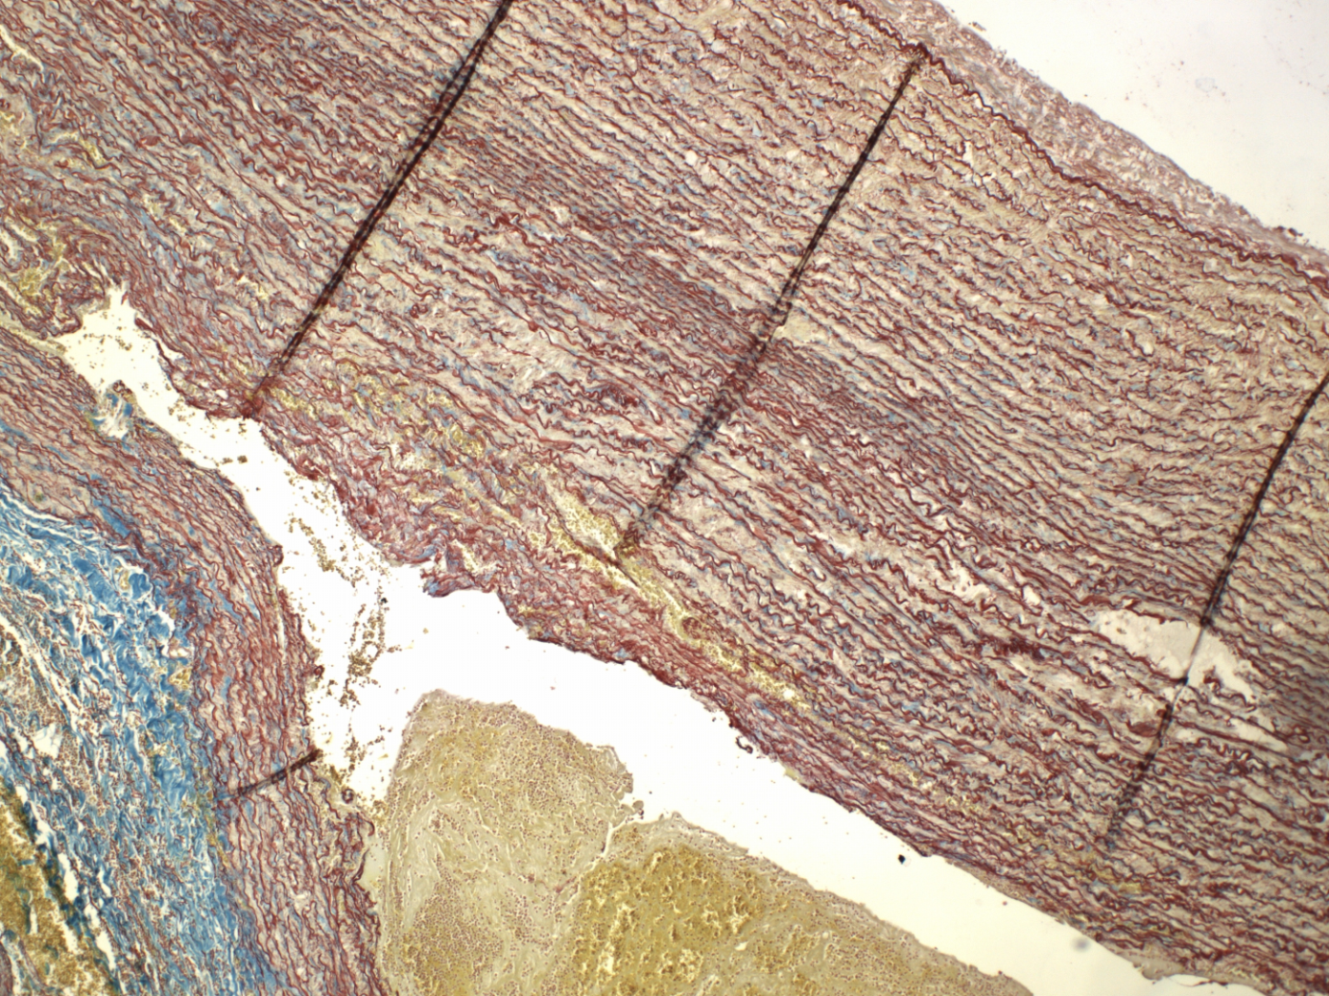
Disekce aorty
(barvení na elastiku)

Slide 30
VASKULITIDY
zánět cévní stěny
postižené orgány: všechny, které mají cévy ☺
symptomy
  lokální : ischemie → nekróza (infarkt, ulcerace)
  systémové při chronické zánětlivé lézi
základní dělení:
  NEINFEKČNÍ :
      ANCA⁺ vaskulitidy
      ANCA⁻ vaskulitidy
      toxiny, trauma, radiace
  INFEKČNÍ (mykózy, syfilis, aj.)

Slide 31
Vaskulitidy
ANCA⁺ vaskulitidy (nerozpoznané jsou velmi závažné a během několika let fatální)
  granulomatóza s polyangiitidou (Wegenerova granulomatóza)
  Churg-Straussové syndrom
  mikroskopická polyangiitida
ANCA⁻ vaskulitidy:
  polyarteritis nodosa
  Kawasakiho nemoc
  obrovskobuněčná arteritida (Hortonova)
  Takayasuova nemoc
  trombangiitis obliterans (Bürgerova nemoc)
  leukocytoklastická (alergická) vaskulitida – cca 30% případů)

Slide 32
Etiologie vaskulitid
imunitně podmíněné/asociované procesy
infekce
  např. streptococcus, …
  infekce může být příčinou jak infekční, tak neinfekční vaskulitidy, kdy se infekcí nastartují patologické imunitní reakce
jiné

Slide 33
Kdy pomyslet na systémovou vaskulitidu??!!!
ORL: - opakované záněty HCD, DCD
- hojné plazmocyty + eozinofily
LEDVINY: - glomerulonefritidy
Plíce: - měnlivý obraz plicních chorob + hemoptýza
Kůže: - ulcerace, nekrózy, petechie-purpura
GIT: - ischemické ulcerace (ostré ulcerace bez HP, s minimálním zánětem)
Chronické onemocnění s povšechným chátráním – klinicky imponuje jako tumor!!

Slide 34
Jak vypadá pacient s vaskulitidou??!!!
    horečka, nevolnost, myalgie, artralgie
    na kůži purpura
    projevy nefritidy
    bolesti břicha
    celková schvácenost (~ těžká chřipka, ale trvá dlouho a nereaguje na běžnou th.)
    klinický průběh má sinusový charakter (vzplanutí --- remise --- vzplanutí--)
    obraz ANCA+ vaskulitidy

Slide 35
Vaskulitidy
klasifikace podle nejmenšího kalibru postižených cév:
Vaskulitidy cév velkých kalibrů: aorta a její větve
    Takayasuova choroba (u nás vzácně, spíše mladé ženy, zúžená tepna- bezpulzová nemoc, granulomy)
    Obrovskobuněčná/temporální arteritida,(starší, přev. ženy, bolesti hlavy, poruchy zraku, reaguje na steroidy)
Vaskulitidy cév středních kalibrů: svalové arterie středního a malého kalibru
    Polyarteritis nodosa (vzácně, fibrinoidní nekróza stěny, bez GN, ANCA neg).
    Kawasakiho syndrom (vzácně, děti, akutní, mukokutánní + LU, postiženy i koronární aa. – ICHS, infarkt, aneurysma)
Vaskulitidy malých cév
  ANCA+, dle obrazu IMF séra, ↑ incidence, fibrinoidní nekróza arteriol, venul + kapilaritida (GN)
    cytoplazmatické cANCA, antigen PR3
    perinukleární pANCA, antigen myeloperoxidáza MPO

Slide 36
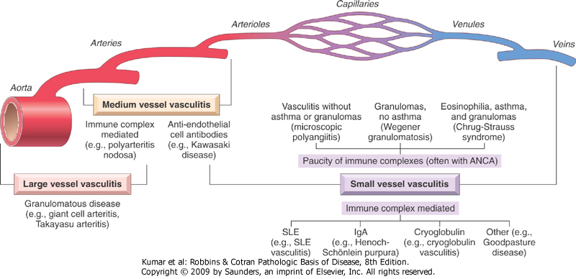
Mikroskop. polyangiitida
Granulomatóza s polyangiitidou (Wegener)
Churg-Strauss. sy
PAN
Kawasaki
ANCA
Obrovskobun. a., Takayasu

Slide 37
ANCA+ vaskulitidy
incidence v ČR: ????
  ≤20/1mil. obyvatel
  ale ve věku 65+ je to již 53/1mil. obyvatel
prognóza:
  neléčená ANCA⁺ vaskulitida ≥80% fatální do 2 let
  léčená ANCA+ vaskulitida: ≥80% přežívá 5 let
  příčinou renálního selhávání u starších 70 let je ve 40% ANCA⁺ vaskulitida

Slide 38
Granulomatóza s polyangiitidou
(Wegenerova granulomatóza)
klinicky jako perzistující pneumonitida na RTG s bilat. nodulárními infiltráty, chronická sinusitida se slizničními ulceracemi nazofaryngu (někdy až destruující středočárové struktury), ARI/CHRI (fokální nekrotizující, srpkovitá GLN)

Slide 39
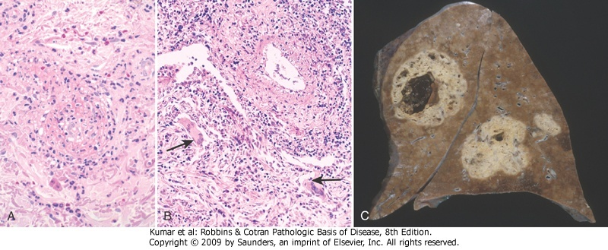
Vaskulitida malé cévy s doprovodnou obrovskobuněčnou granulomatózní reakcí (šipky)

Slide 40
Mikroskopická polyangiitida
= nekrotizující vaskulitida postihující kapiláry, arterioly a venuly (synonyma: leukocytoklastická v., hypersenzitivní v., alergická v.); popisná kategorie, ne diagnóza
postižené orgány: KŮŽE, ledviny, plíce, GIT, mozek…
etiopatogeneze velmi různorodá (spolu se systémovými chorobami pojiva; jako systémová hypersenzitivní/alergická odpověď na exogenní antigeny/hapteny – bakterie, viry, léky)
mikro:
  nekróza stěny cév prostoupená neutrofily a chromatinovým popraškem z neutrofilních jader (tzv. leukocytoklázie)
  všechny léze jsou ve stejném stádiu vývoje (X polyarteritis nodosa)

Slide 41
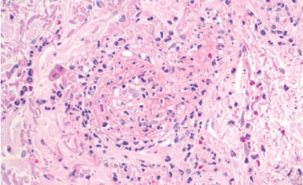
Leukocytoklastická vaskulitida
Ve stěně malé cévy a kolem ní jsou fragmenty jader neutrofilních granulocytů.

Slide 42
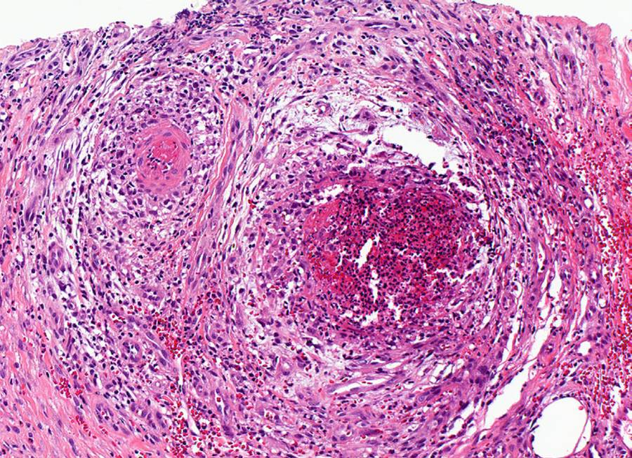
Polyarteritis nodosa
3
3
1
2
2
1
3
1 lumen cévy trombotizováno
2 depozita fibrinu
3 smíšený zánětlivý infiltrát

Slide 43
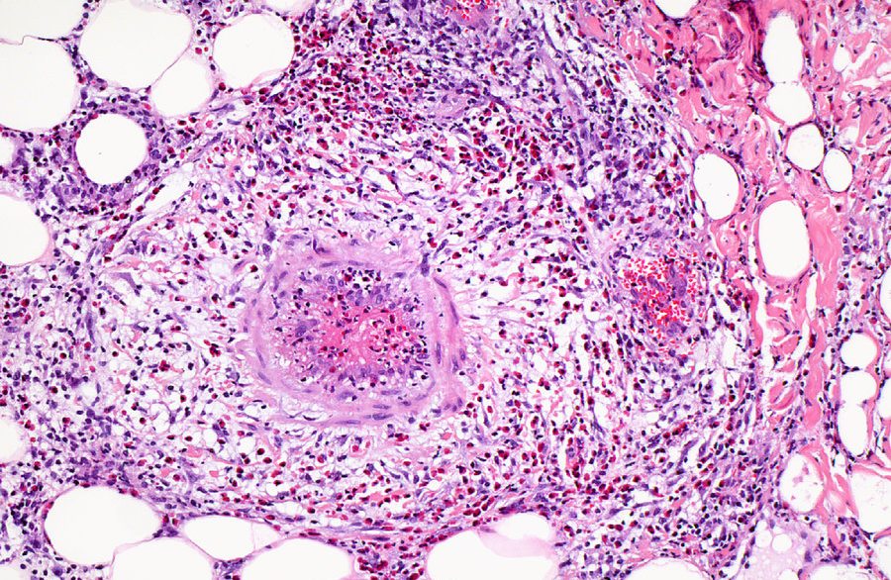
Polyarteritis nodosa
3
1
2
1 lumen cévy trombotizováno
2 depozita fibrinu
3 smíšený zánětlivý infiltrát
3

Slide 44
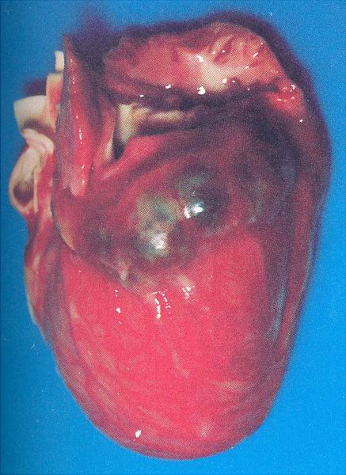
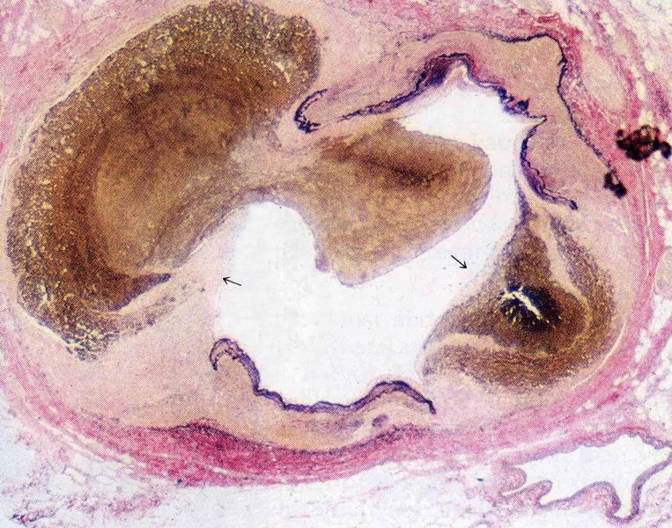
Kawasakiho nemoc
Koronární tepna s dvěma velkými defekty lamina elastica interna (šipky) a s dvěma aneurysmaty vyplněnými trombem
Srdce dítěte zemřelého na Kawasakiho nemoc s velkými koronárními neurysmaty

Slide 45
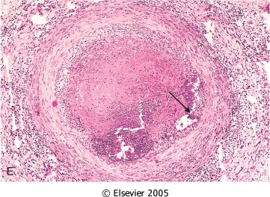
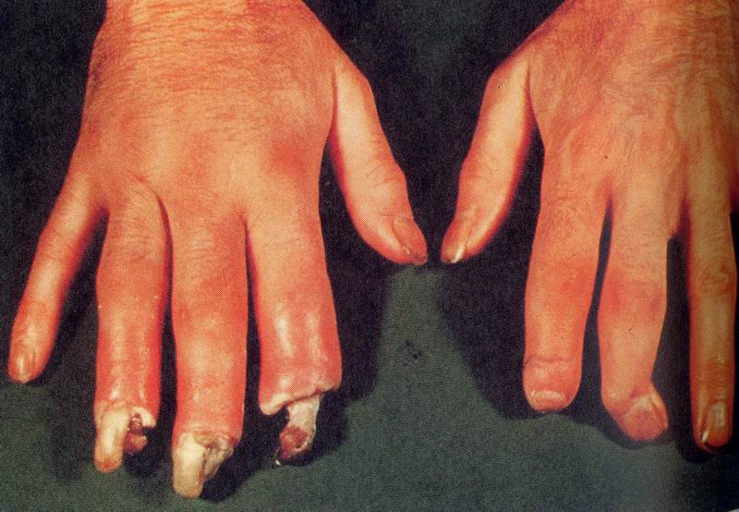
Trombangiitis obliterans
(Bürgerova nemoc)
asociace s kouřením, hl. muži > 50 let, periferní gangrény
V lumen postižených tepen bývá trombóza s granulomem, v jehož centru je mikroabsces (šipka)
nekrózy konců prstů

Slide 46
Infekční vaskulitidy
vzácné
vznikají:
  přestupem infekce z okolních tkání
  infikovaným embolem při pyémii
bakteriální, často při sepsi
  Staph., Str., Neisseria
  G- tyčky
  mykobakteria
  aortitis luetica
  bacilární angiomatóza = oportunní infekce B. henselae (např. u AIDS)
mykózy
  Aspergillus, Mucor, aj.
virové
  hepatitidy B, C
  HIV, CMV
paraziti
  améby, Schistosoma, aj.

Slide 47
Vaskulopatie a trombózy u COVID-19
mikroangiopatie
  endoteliitis
  difuzní mikrotromby (trombocyty + fibrin) mj. v plicích u ARDS, v ledvinách, srdci, játrech
  kapilární kongesce
  angiogeneze
koagulopatie/hyperkoagulační stav s rozvojem trombóz a trombembolizace
  poškození endotelu, cirkulující protrombotické faktory, stáza
  i hluboké žilní trombózy
  infarkty, CMP

Slide 48
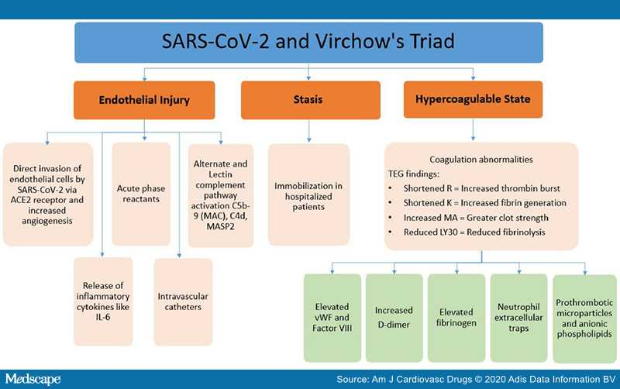

Slide 49
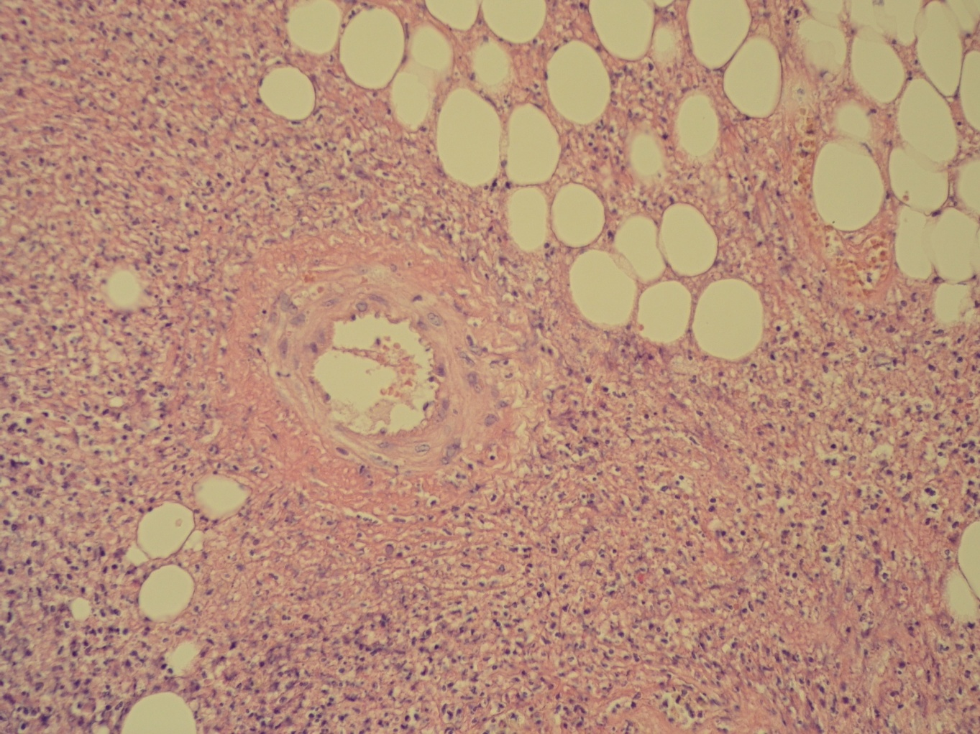
Sekundární vaskulitida

Slide 50
patologie srdce

Slide 51

Morfologie
uloženo v perikardiálním vaku – cca 30ml nažloutlé tekutiny
muž = 300 – 350 g,
  - hypertrofie > 400g
tloušťka myokardu:
→ PK 3 – 4 mm
→ LK 12 – 15 mm
foramen ovale
  - uzavřené x otevřené → paradoxní embolie

Slide 52
Vrozené srdeční vady
morfologické anomálie
cca 2,5 % živě narozených dětí
u dětí nejčastěji defekt septa komor (40 % VSV)
u dospělých nejčastěji defekt síňového septa (30 % VSV)
izolované, nebo v kombinaci s jinými defekty – syndromy
různý klinický význam
prenatální diagnostika!
možné klinické známky
  dušnost, někdy cyanóza, polycytémie
  neprospívání, růstová retardace
  paličkovité prsty
  šelest v prekordiu
  opakované infekce (plíce, srdeční chlopně)
  možná paradoxní embolizace

Slide 53
Vrozené srdeční vady
Klasifikace dle morfologie
  abnormální polohy celého srdce
  poruchy vývoje srdečních přepážek (různé defekty septa)
  poruchy spojení komor a arterií (transpozice, aj.)
  malformace srdečních chlopní (až kompletní atrézie)
  perzistující dct. arteriosus
  další vč. kombinovaných (Fallotova tetralogie)
Klasifikace funkční
  VSV bez zkratu / obstrukční
  VSV se zkratem – shunt pravo-levý (cyanóza), shunt levo-pravý (plicní hypertenze)

Slide 54
Choroby endokardu a chlopní
endokarditidy
  infekční či imunitní (SLE, revmatický) zánět endokardu , zvl. chlopní
degenerativní choroby
  kalcifikující aortální (vzácně mitrální) stenóza, prolaps mitrální chlopně, anulární a marginální skleróza
endokrinní choroby
  karcinoidový syndrom
nebakteriální trombotická endokarditida
  hyperkoagulační stav s trombózou, často paraneoplastický

Slide 55
Infekční endokarditida
dříve: subakutní, na předem poškozených chlopních, méně virulentní
nyní: často silně virulentní mikroorganismy, i nepoškozené chlopně, iatrogenní
  stafylokok, pyogenní streptokok, pneumokok, …, orální mikroorganismy, ev. mykózy
z klinického hlediska:
  akutní
  subakutní
predispozice:
  anatom. změněná chlopeň, umělá chlopeň, katetrizace síně/komory, i.v. narkomani, získaný imunodeficit
bakteriémie → mikrob se usadí na chlopni → množí se → poškození endotelu→ vznik trombu = infekční vegetace → organismus reaguje zánětem

Slide 56
Infekční endokarditida
makro: křehká hnědočervená prominence na vtokové ploše - trombus
mikro:
  fibrin + kolonie bakterií + polymorfonukleáry (+ granulační tkáň)
  v přilehlé chlopni zánět (ev. nekróza)
komplikace:
  poškození chlopní, septická abscedující myokarditida, centrální pyémie, embolizace vegetací (infarkty)

Slide 57
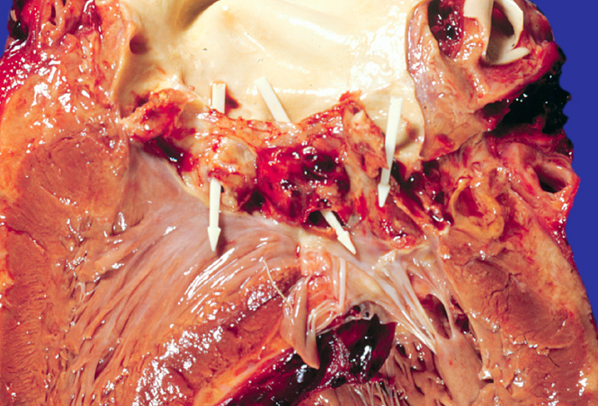
Infekční endokarditis – destrukce chlopně
2
1
4
1 vegetace
2 endokard síně
3 papilární sval
4 myokard
3

Slide 58
Infekční endokarditis
křehké červené vegetace na Mi chlopni
destrukce Ao chlopně
zhojená IE (destrukce Mi chlopně, ale bez akutních vegetací)
purulentní zánět ve vegetaci

Slide 59
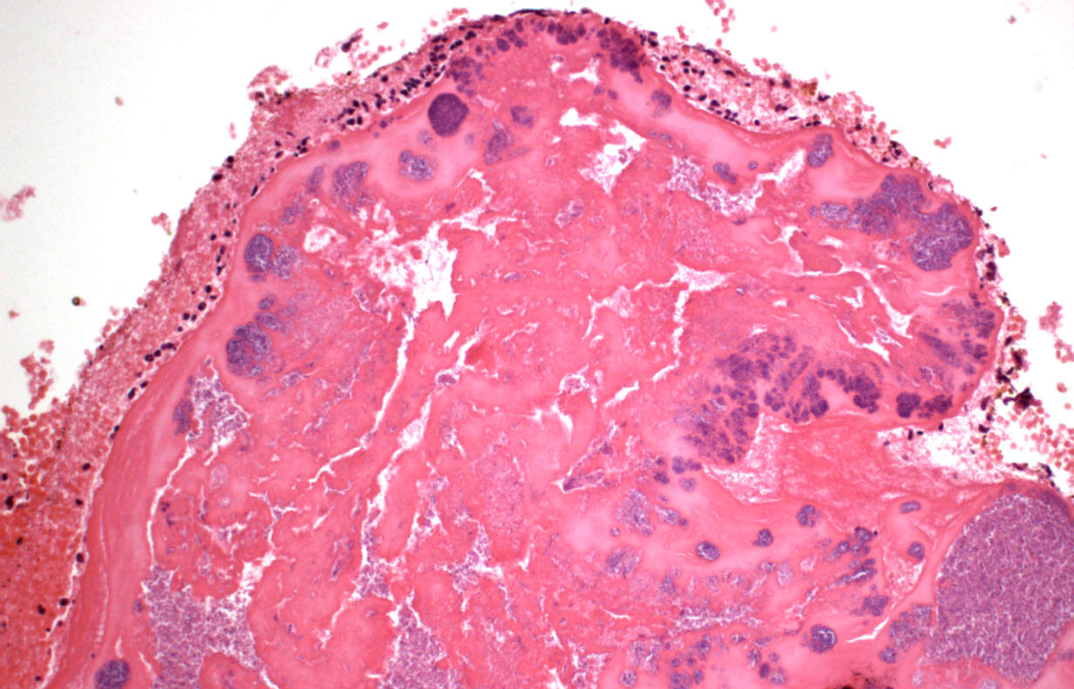
Infekční endokarditis - vegetace
3
1
1
2
1
1 bakteriální kolonie
2 vlastní trombus
3 erytrocyty a leukocyty

Slide 60
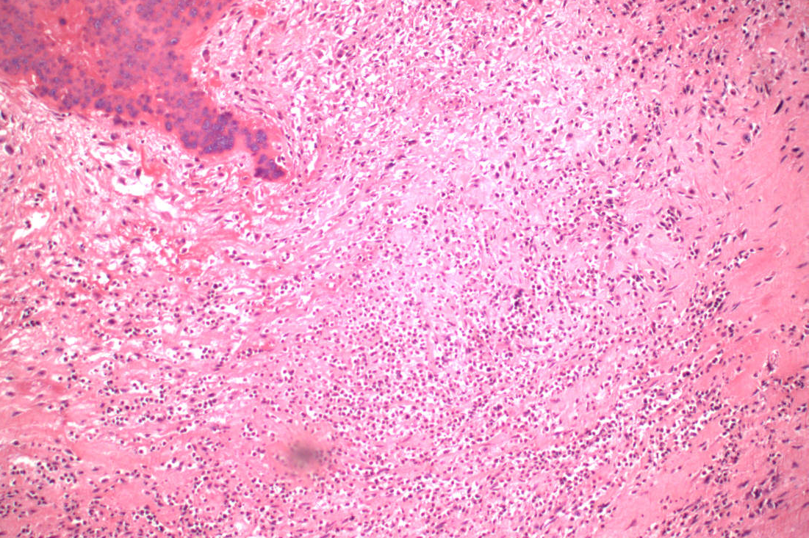
Infekční endokarditis - vegetace
1
2
1 bakteriální kolonie
2 chlopeň infiltrovaná neutrofilními granulocyty

Slide 61
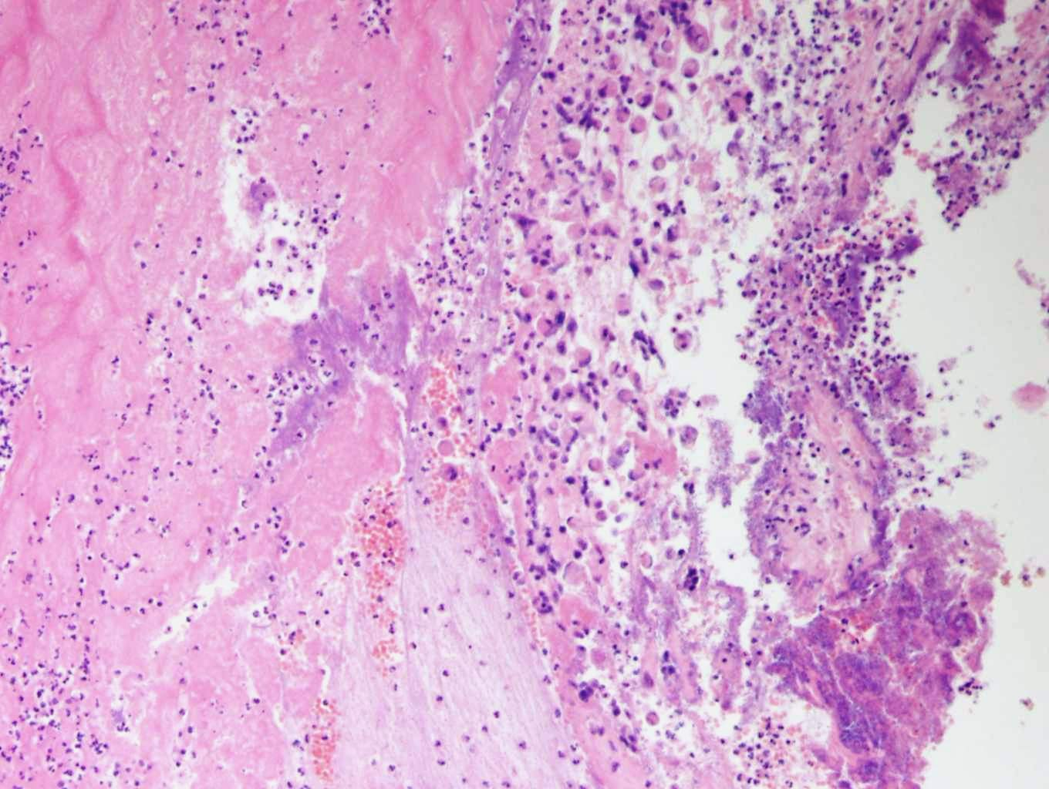
Infekční endokarditis - vegetace
3
2
1
2
3
1 bakteriální kolonie
2 vlastní trombus
3 zánětlivý infiltrát
1

Slide 62
Nebakteriální trombotická endokarditida
sterilní trombotické vegetace jsou projevem hyperkoagulačního stavu → současně jsou i žilní trombózy a plicní embolizace
při generalizovaných zhoubných nádorech, ale i při chronických nefropatiích s urémií, CHOPN aj.
nejčastěji na mitrální chlopni (normální, nepoškozené !)
mikro: bradavčité vegetace (solidní x vícečetné), 2-10mm, chlopeň bez známek zánětu
komplikace: embolizace do systémového oběhu → infarkty
→ infarkty

Slide 63
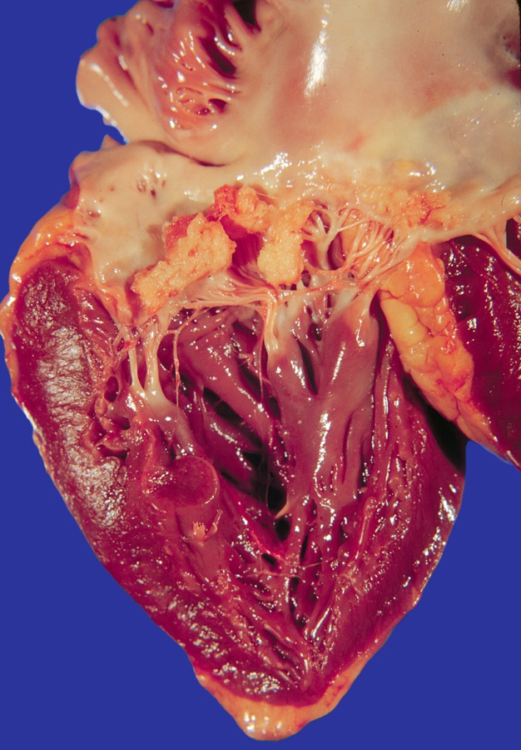
Nebakteriální trombotická endokarditida
2
4
4
1
4
5
3
1 cípatá chlopeň
2 endokard síně
3 papilární svaly
4 nástěnné tromby
5 myokard

Slide 64
Revmatická horečka a porevmatické postižení srdce
akutní nehnisavý, imunitně podmíněný systémový zánět jako reakce na předchozí infekci β-hemolytickým streptokokem
akutní fáze: PANKARDITIDA
  fibrinózní perikarditida + myokarditida s Aschoffovými uzly + verukózní endokarditida
  akutní endokarditida může přejít do chronické fáze
chronické fáze:
  fibrohyalinní ztluštění chlopní (kapří ústa/knoflíková dírka) → srůsty komisur → dystrofická kalcifikace → porušená funkce chlopní (stenóza + insuficience)

Slide 65
Revmatické poškození srdce
Verukózní endokarditida
Aschoffův uzlík
Srůst komisur

Slide 66
Karcinoidový syndrom
ztluštění endokardu pravostranných srdečních oddílů, patol. sekrece serotoninu z jaterních metastáz, endokardiální fibróza

Slide 67
Chlopenní vady
vrozené
získané, tč. většina na podkladě degenerativních změn
dysfunkce
  stenóza
  insuficience
  kombinované vady
izolované vady – jedna chlopeň
současně více chlopní, nejčastěji aortomitrální
vlastní valvulární léze
abnormity sub-, nebo supravalvulární, včetně relativní insuficience

Slide 68
Ischemická choroba srdeční (ICHS)
skupina příbuzných patologických jednotek, společný stav ischémie myokardu s jeho hypoxií až anoxií
nepoměr poptávky po okysličené krvi myokardem a dodávky koronárními aa.
  zvýšená potřeba myokardu
  snížení množství kyslíku v krvi
  snížení přítoku krve do myokardu - role koronární aterosklerózy
formy akutní, chronické:
  náhlá koronární smrt – maligní arytmie
  akutní infarkt myokardu (AIM)
  angina pectoris
  jiné formy chronické ischemické choroby srdeční (CHICHS)

Slide 69
Patogeneze ICHS
postižení koronárních aa. arteriosklerózou
hlavně při odstupech
cirkulárně nebo excentricky
typy plátu (fibrózní, ateromový) – ruptura - trombóza
75% stenóza - ischémie myokardu při námaze
90% stenóza -ischémie myokardu v klidu
2) neaterosklerotické příčiny
vazospasmus
koronární embolie – endokarditidy
přechod disekce aorty, prim. disekce
koronární vaskulitidy (Kawasaki, COVID)
vrozené malformace koronárních aa.

Slide 70
Náhlá koronární smrt
= neočekávaná smrt ze srdečních příčin bez symptomů nebo do 1 hodiny od vzniku symptomů
nejčastěji na podkladě maligní arytmie (fibrilace komor)
klinicky: náhlý kolaps – „vteřinová smrt“ bez projevů akutního infarktu myokardu

Slide 71
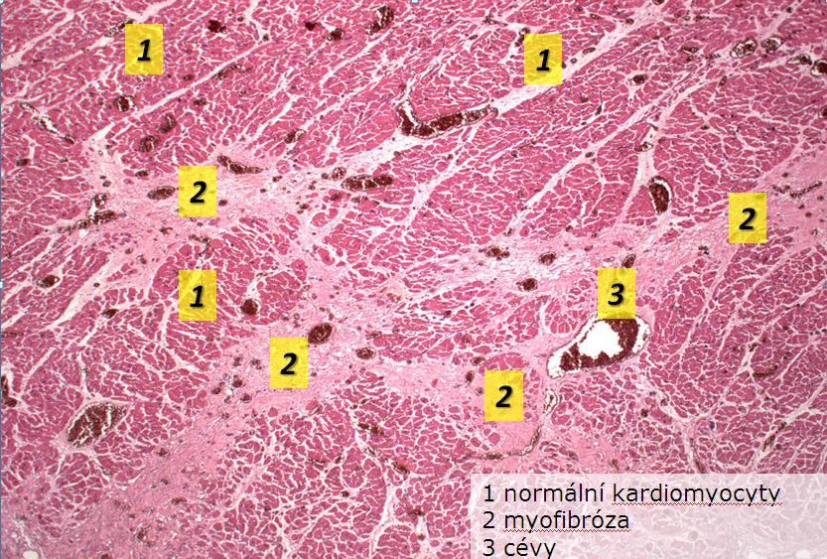
Ischemická choroba srdeční (ICHS) - patologie
morfologický korelát ischémie myokardu:
  myomalacie (= částečná nekróza – pouze kardiomyocytů)
  disperzní / splývající myofibróza
  infarkt myokardu: transmurální/subendokardiální (koagulační nekróza buněk i intersticia)

Slide 72
Infarkt myokardu
transmurální (QIM, STEMI)
alespoň ¾ tloušťky stěny myokardu, >25 mm
vznik při trombotickém uzávěru koronární arterie
netransmurální (subendokardiální, NSTEMI)
bez elevace ST úseku na EKG
vnitřní třetina až ½ stěny LK
kolaterály nebo neúplný uzávěr, příp. kratší ischemie
stenóza + systémový hemodynamický problém (hypotenze, námaha, ...)

Slide 73
Klasifikace AIM
Typ 1: spontánní IM
  změny AS plátu + trombus
Typ 2: IM při ischemické nerovnováze –
  nepoměr potřeby a zásobení
  hypotenze, anémie, sepse, operace, ...
Typ 3: srdeční smrt v důsledku IM
Typ 4: IM spojený s revaskularizací PCI (perkutánní koronární intervence – stent)
Typ 5: IM spojený s revaskularizací ao-koronár. bypassem
IM incidentní
reinfarkt: v průběhu 28 dní po IM
rekurentní IM: po 28 dnech

Slide 74
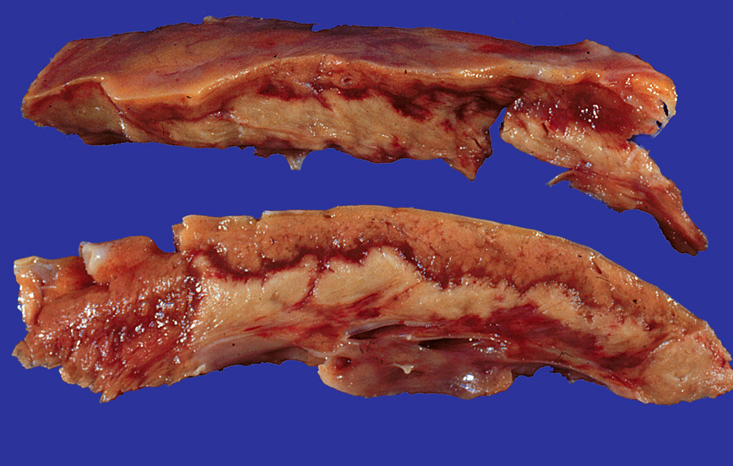
AIM – koagulační nekróza
4
2
1
3
2
1
1 koagulační nekróza subendokardiálně
2 hyperemický lem 3 normální myokard 4 epikard

Slide 75
AIM – akutní infarkt myokardu
mikroskopické změny ložiska:
  12-24 hod: edém, hypereozinofilie cytoplazmy, karyolýza/pyknóza
  2-3 dny: polymorfonukleáry
  3-7 dny: makrofágy
  cca od 7.dne: granulační tkáň
  4.-6. týden: kompletní vazivová jizva

Slide 76
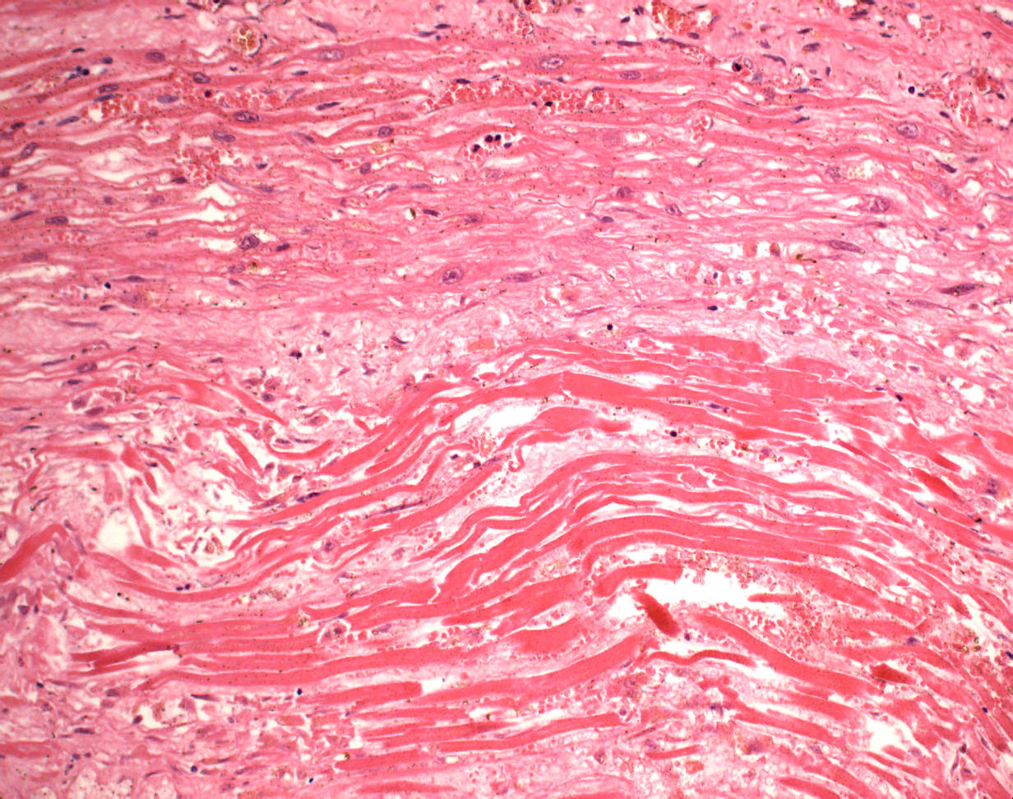
Disperzní myomalacie, infarkt myokardu
2
1
1
3
3
1 myomalacie
2 normální kardiomyocyty
3 infarkt myokardu

Slide 77
Schéma mikroskopických změn vyvinutého AIM
3
5
2
4
1 koagulační nekróza
2 myomalacie
3 hyperemický lem
4 leukocytární infiltrace
5 steatóza
1

Slide 78
Komplikace AIM
smrt
pericarditis epistenocardiaca
  fibrinózní /serofibrinózní zánět
nástěnná trombóza
  embolizace do systémového oběhu (-> infarkty mozku, ledvin, sleziny, střev)
aneurysma
  vrstevnatý trombus = riziko embolizace, ruptury
ruptura myokardu
  tamponáda srdeční/akutní selhání srdce
ruptura papilárního svalu
  chlopenní insuficience → akutní selhání srdce

Slide 79
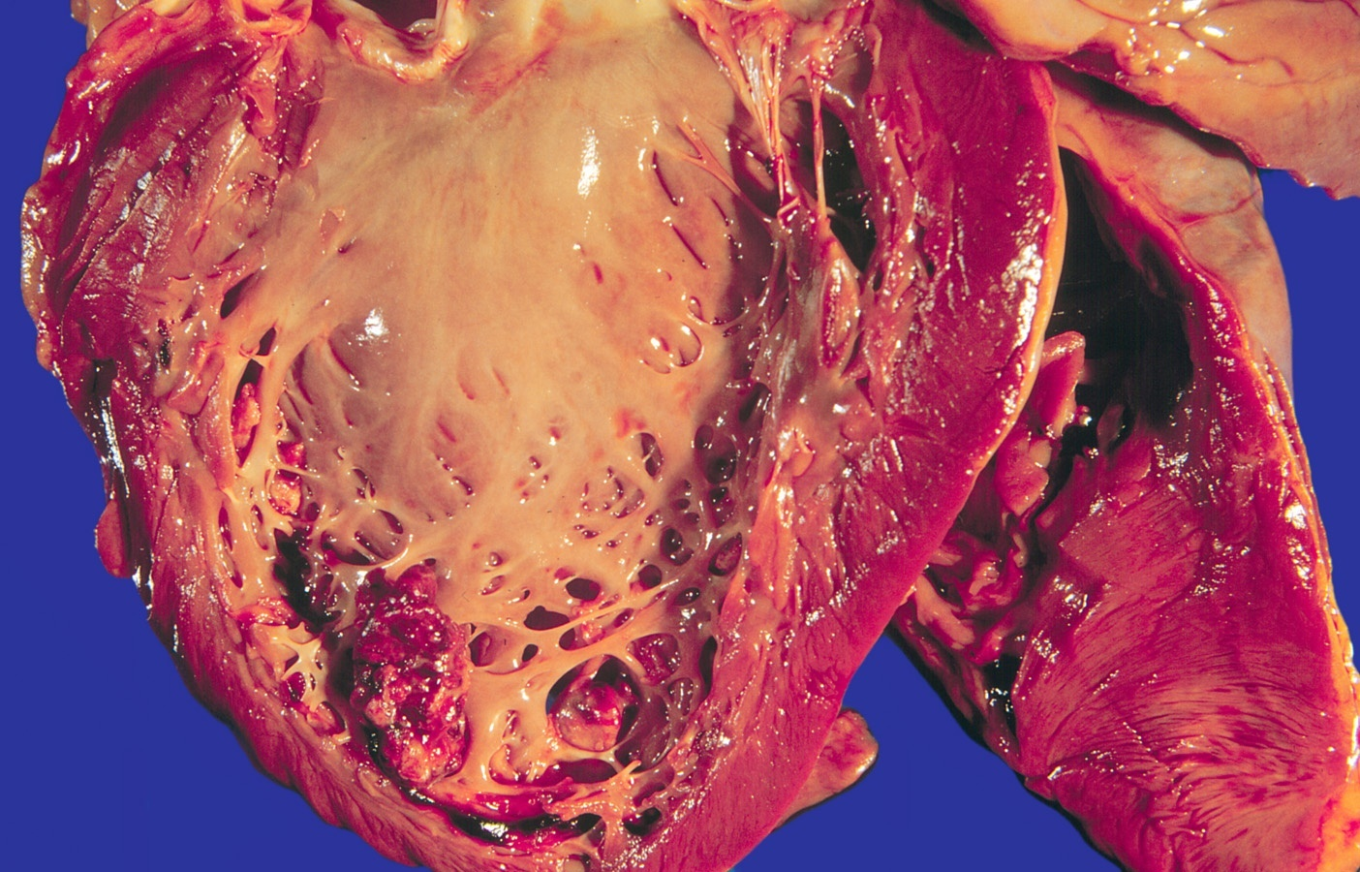
AIM – nástěnná trombóza

Slide 80
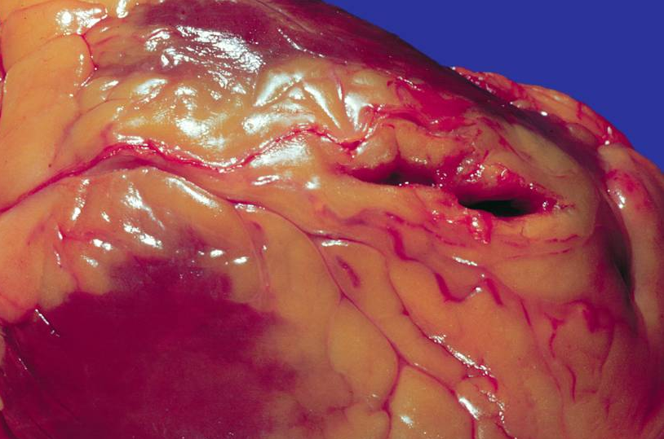
AIM – ruptura myokardu

Slide 81
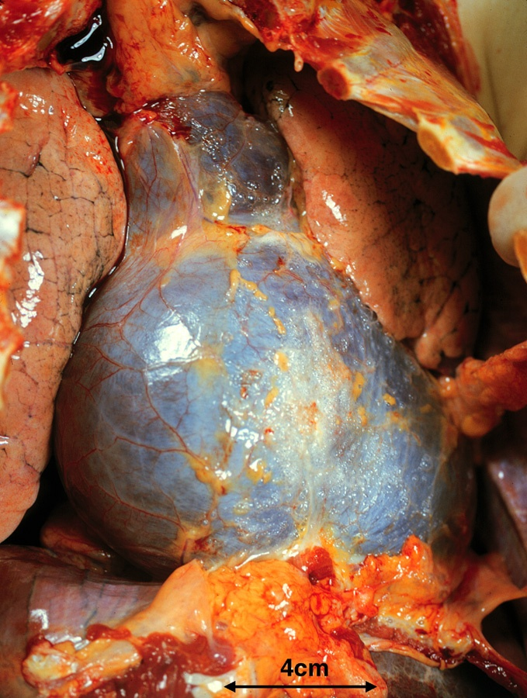
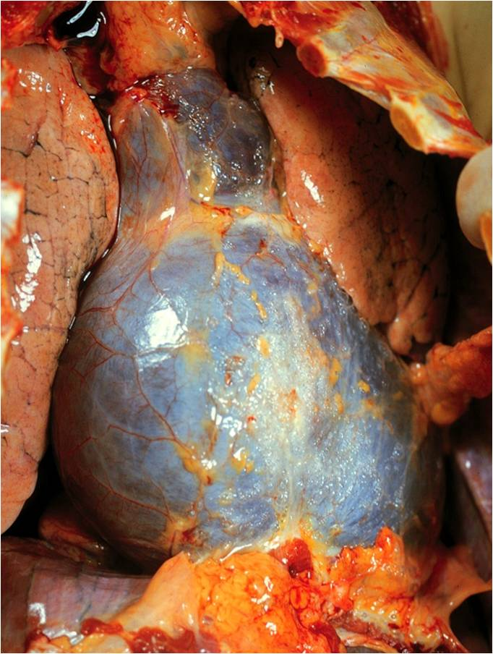
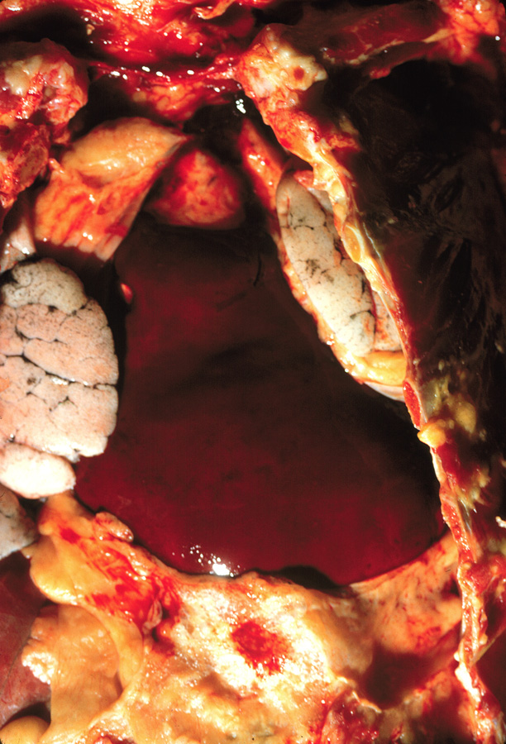
AIM – ruptura myokardu, tamponáda
4
1
2
3
1 plíce 2 perikardiální vak 3 krevní koagulum 4 stěna hrudní

Slide 82
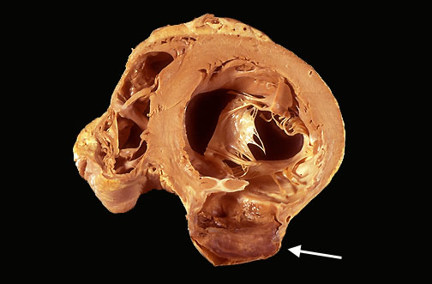
AIM – aneurysma levé komory
2
4
3
1 aneurysma
s nástěnnou trombózou
2 pravá komora srdeční
3 levá komora srdeční
4 mitrální chlopeň
1

Slide 83
Angina pectoris (AP)
reverzibilní ischémie myokardu → bolest, většinou typické stenokardie
1. stabilní (typická)
– námahová, ustupuje v klidu, trvá do 15 min
– nedochází k nekrózám myokardu
– trpí subendokardiální myokard LK
– ekg: deprese ST úseků
2. nestabilní
– vznik i v klidu, bolest intenzivnější, trvá delší dobu
– ↑ četnost záchvatů
– preinfarktový stav
– příčina – náhlé ↓ koronárního přívodu krve  akutně vzniklá změna AS plátu
3. variantní (Prinzmetalova)
– nestabilní, vznik i v klidu, spazmus koronárních aa.

Slide 84
Chronická ischemická choroba srdeční (CHICHS)
anamnéza anginy pectoris nebo infarktu myokardu
ubývá koronárních rezerv → dekompenzace + městnavé selhávání (LK a pak přeneseně PK)
srdce hypertrofické, v myokardu disperzní myofibróza nebo poinfarktové jizvy
koronární arterie s výrazným aterosklerotickým postižením
hrozí AIM, náhlá smrt z arytmie, srdeční selhání

Slide 85
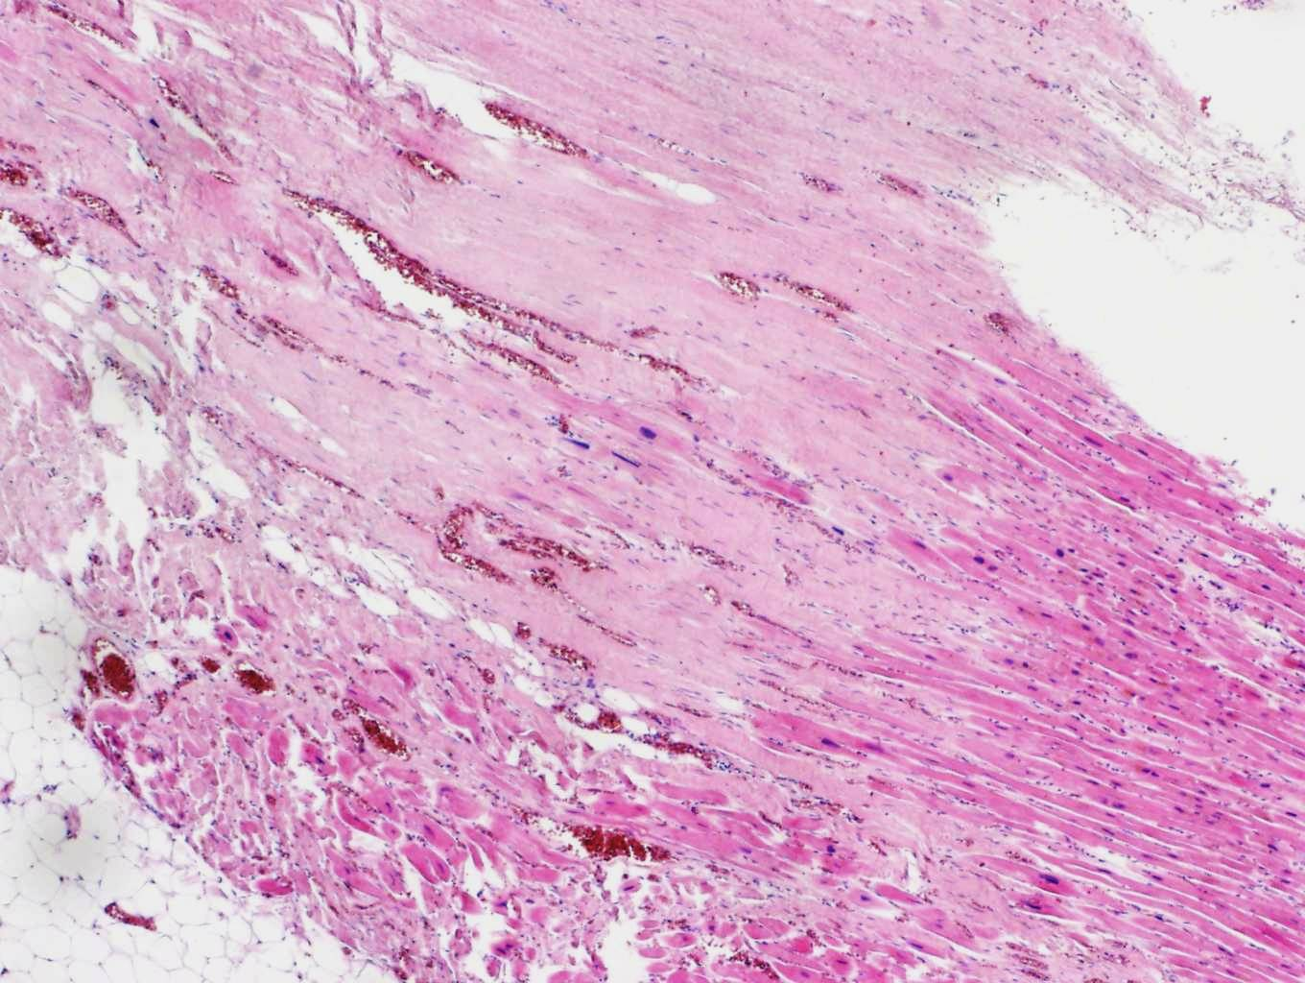
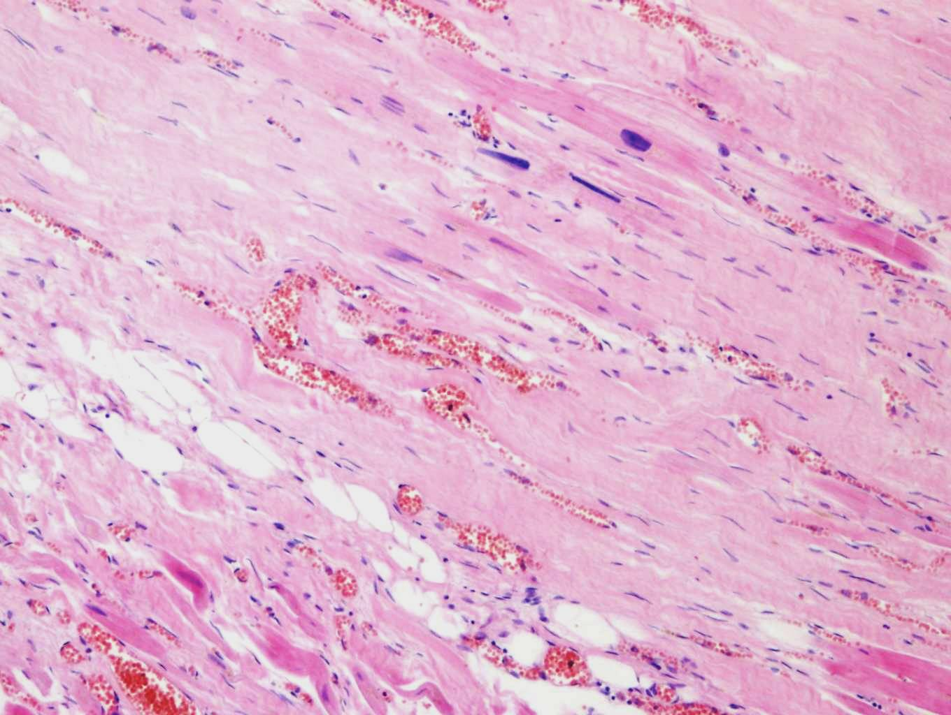
Splývající myofibróza a lipomatóza myokardu
1
2
2
3
1
1 ložiska splývající myofibrózy
2 hypertrofické kardiomyocyty
3 tuková tkáň

Slide 86
Myokarditidy
zánět + poškození myokardu bez ischemické příčiny
příznaky: od asymptomatických, přes náhlé selhání srdeční, až po náhlou srdeční smrt
zdraví: převážně děti a mladí dospělí; imunosuprese
makro:
  dilatace srdečních oddílů, myokard je chabý, bledý/strakatý
mikro:
  zánětlivý infiltrát (složení závisí na etiologii) + regresivní změny až nekrózy kardiomyocytů
dg. klinika, laboratoř, zobrazovací vč. MRI; biopsie endomyokardiální
etiologicky:
  viry
  ricketsie, chlamydie, bakterie (septikémie), mykózy, prvoci, paraziti
  neinfekční vč. imunologických vlivů (léky, alergie, revmatická horečka, rejekce)
  idiopatické (obrovskobuněčná myokarditida, eozinofilní m.)

Slide 87
Virové myokarditidy
enteroviry (Coxackie A, B); parvovirus B19, virus chřipky, CMV, HIV ….
v rámci COVID-19
zánětlivý infiltrát: lymfocyty (T-ly)
po první atace cytotoxických změn kardiomyocytů následuje autoimunitní destrukce kardiomyocytů, i dlouhodobější / opakovaná
reparace fibrózou → dilatovaná KMP (cytopatogenní i autoimunitní efekt)

Slide 88
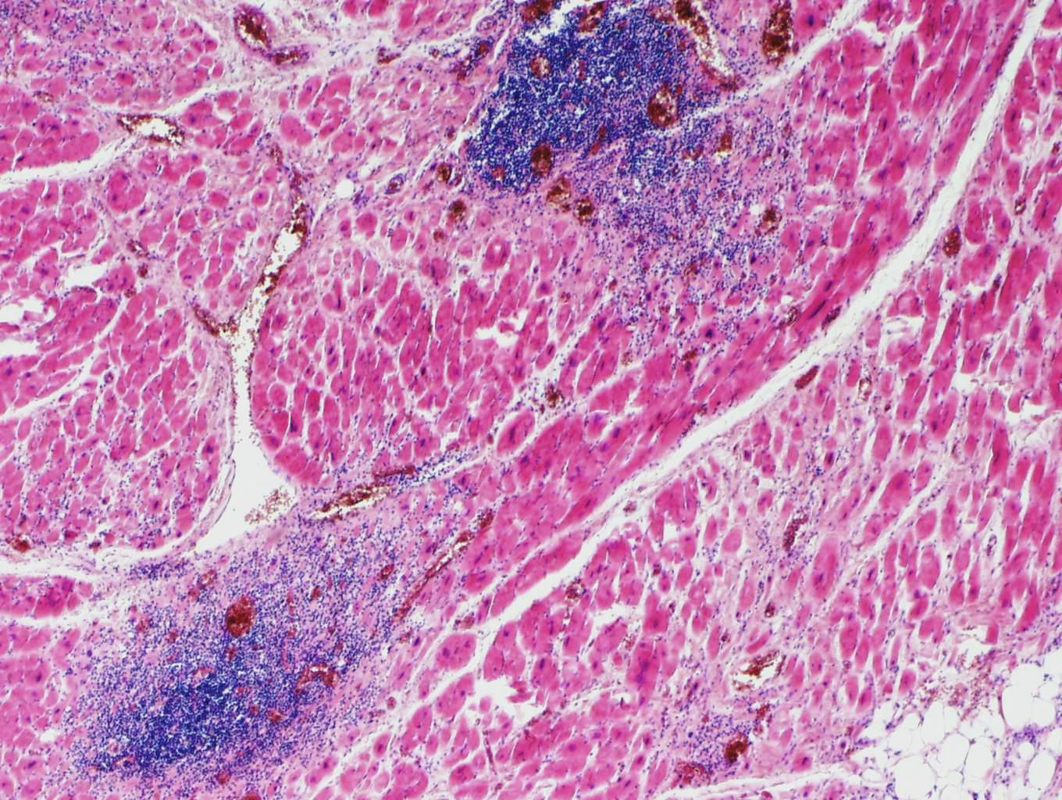
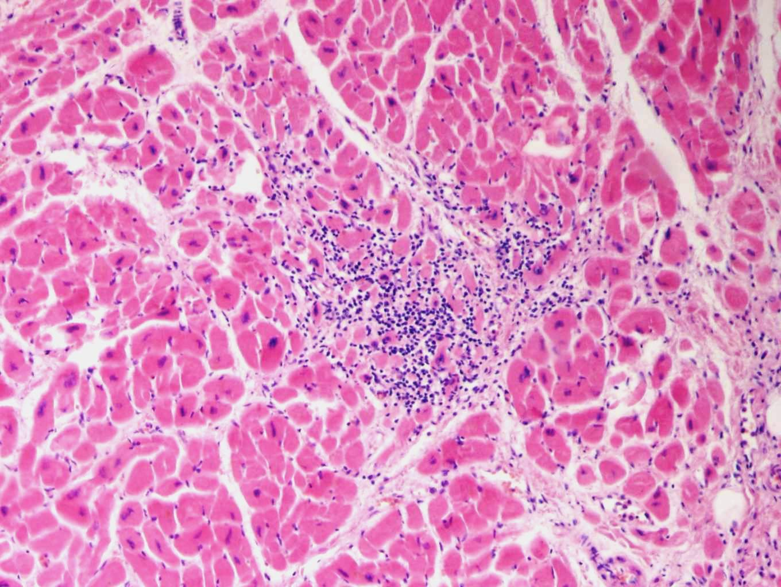
Virová (lymfocytární) myokarditis
2
1
1
2
2
1 kardiomyocyty
2 lymfocytární infiltrát v intersticiu

Slide 89
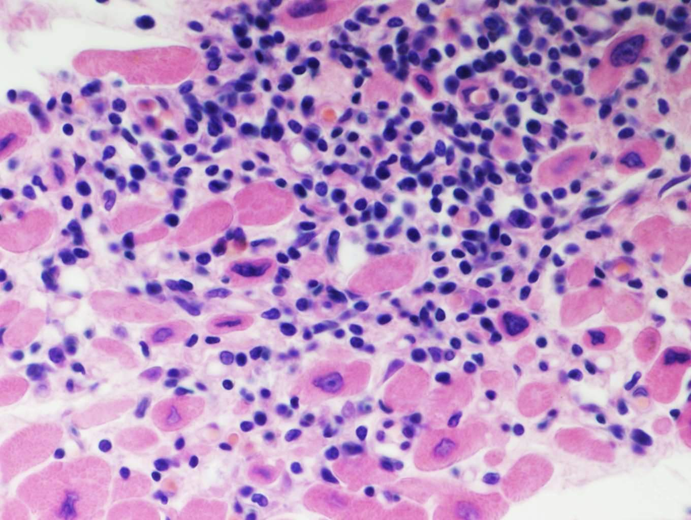
Virová (lymfocytární) myokarditis
1
2
2
1
1 kardiomyocyty
2 lymfocytární infiltrát v intersticiu

Slide 90
Srdce a COVID-19
pacienti s preexistující kardiovaskulární lézí mají zvýšené riziko těžkého průběhu (cca ½ všech hospitalizovaných)
časté postižení KVS u COVID-19 i bez předcházející KVS patologie
  cca 10-20 %, často zvýšený troponin, arytmie v akutním stadiu, cca 2. týden po dg. infekce
  obraz kardiomyopatie i v rámci tzv. „Long Covid syndromu“ 30-90 dní po infekci, abnormální nález na MRI, atypické stenokardie, dyspnoe
etiologicky:
  hypoxie a ischemie v rámci plicního postižení (pneumonie, ARDS)
  myokarditida lymfocytární v rámci přímého postižení myokardu
  mikrovaskulopatie s trombózami
u dětí a adolescentů možná součást tzv. COVID-asociovaného multisystémového inflamatorního syndromu u dětí (MIS-C)
známé

Slide 91
COVID-19 asociovaný MIS-C
Kawasaki-like disease
zpožděný nástup příznaků, i několik týdnů po infekci (často 3-4), po bezpříznakovém období
závažný stav s nutností hospitalizace na JIP, horečka, laboratorní známky zánětu, známky postižení min. 2 orgánů ( srdce v 80 %, ledviny, GIT, respirační, neurologické, mukokutánní), průkaz asociace s SARS-CoV-2
časté srdeční selhání až kardiogenní šok, známky peri-myokarditidy
vzácněji (cca 10 %) i aneurysmata koronárních arterií
histopatologicky myokarditida s edémem, převážně smíšenou reaktivní celulizací (neutrofily, makrofágy, lymfocyty, eozinofily), někdy s nekrózou kardiomyocytů
velká většina pacientů přežije

Slide 92


COVID-19 asociovaný MIS-C
muž, 19 let
endomyokardiální biopsie s obrazem myokarditidy

Slide 93

Agresivní eozinofilní myokarditida, hypersenzitivní

Slide 94

Septická myokarditis
1
3
2
3
1
3
1
1 kardiomyocyty
2 bakteriální kolonie
3 neutrofilní granulogyty

Slide 95

Recidivující myokarditida s fibrotizací (ZT)

Slide 96
Kardiomyopatie
= onemocnění myokardu spojená se srdeční dysfunkcí, primární n. sekundární
geneticky podmíněné, nebo získané
heterogenní skupina – typy:
  dilatovaná KMP, systolická dysfunkce až srdeční selhání; transplantace
    – dilatace a ↓ kontrakce LK, současně i hypertrofie, časté nástěnné tromby; 20–30% geneticky podmíněné (často AD), při svalových hereditárních dystrofiích ; po myokarditidě, toxická alkoholická, peripartální, ...
  hypertrofická KMP, diastolická dysfunkce
    – typicky: asymetrická hypertrofie septa/LK, malá velikost komorových dutin, histologicky nepravidelná architektonika kardiomyocytů; genetické - AD
  restriktivní KMP, snížená poddajnost stěn
    – omezené plnění, ↓ diastolický objem, infiltrativní /střádavé choroby – amyloidóza, hemochromatóza, aj.
  arytmogenní
    – myokard nahrazován fibroadipozní tkání, možné náhlé fatální arytmie – mladí sportovci

Slide 97

Dilatační kardiomyopatie – explantované srdce

Slide 98
Amyloidóza myokardu
lokalizovaná x systémová
jako součást systémových amyloidóz (nejčastěji AL amyloidózy)
při senilní systémové amyloidóze
  postihuje myokard komor i síní; amyloidový protein = prealbumin (transthyretin)
při izolované atriální amyloidóze
  amyloidový protein = atriální natriuretický peptid
makro: norma či tuhá (gumovitá) konzistence
mikro: různě rozsáhlá depozita amyloidu v intersticiu a stěně kororárních arterií, průkaz – kongo červeň + polarizace, saturnová červeň

Slide 99

Senilní amyloidóza myokardu
1
2
2
1
2
2
1 normální kardiomyocyty
2 depozita amyloidu

Slide 100

Amyloidóza v EMB - IHC

Slide 101

Amyloid v explantátu – Kongo, polarizace

Slide 102

Amyloidóza v EMB - IMF

Slide 103
PATOLOGIE PERIKARDU
nezánětlivé zmnožení tekutiny
1) hydroperikard
- transsudát při městnavém srdečním selhání nebo při hypoproteinémii, pomalé hromadění tekutiny, až nad 1000ml ➔ tamponáda srdce
2) hemoperikard
– při ruptuře volné stěny při IM LK, při disekci vzestupné aorty, iatrogenně; rychlý nárůst objemu tekutiny, i 200-300 ml ➔ tamponáda srdce
pozn. tamponáda srdce - porucha diastolického plnění srdce při vysokém intraperikardiálním tlaku

Slide 104
Patologie perikardu
3) zánětlivý exsudát při perikarditidě:
  a) neinfekční
– pericarditis epistenocardiaca, při urémii, chron. hemodialyzovaných, imunologická, mechanické dráždění
b) infekční
  – hematogenně, přechodem z okolí, lymfogenně
c) idiopatická
Pozn. hojení – serózní a část. i fibrinózní exsudát➔ vstřebávání x zbývající fibrin se organizuje ➔ perikardiální adheze /konstriktivní perikarditida, možná i kalcifikace (pericarditis petrosa) ➔ omezuje plnění komor

Slide 105


Fibrinózní perikarditida
1
1
1
1 fibrinový exsudát (amorfní, eozinofilní hmoty)

Slide 106
srdeční selhávání
porucha normální čerpací činnosti srdce
selhávání vpřed i vzad ➔ až kardiogenní šok
projevy na srdci i mimo srdce

Slide 107
Projevy oběhového selhávání na srdci
nepoměr mezi činností srdce a rezistencí periferního řečiště
závisí na rychlosti vzniku:
– náhle ➔ akutní dilatace
– pozvolna ➔ adaptace prostřed. kompenzačních mechanizmů ➔ ➔ ➔
hypertrofie myokardu (↑ fce, vyšší nároky na výživu) a dilatace komory (účinnější kontrakce – Starlingův princip)

Slide 108
Projevy oběhového selhávání mimo srdce
venostáza – játra (-> hepar moschatum)
indurace – venostatická fibróza (játra, slezina, ledviny)
edém – hromadění tekutin v intersticiu, v tělních dutinách
cyanóza – akrální části těla

Slide 109
nádory cév a srdce

Slide 110


Kapilární hemangiom
1
2
3
1 - kapiláry
2 - endotelie
3 - erytrocyty

Slide 111
Kavernózní hemangiom
makro:
  uzel červené až modré barvy
  může dosáhnout značných rozměrů
  výskyt v játrech, méně slezina, kůže
mikro:
  široké prostory oddělené fibrózními septy, obsahují erytrocyty (podobné kavernám topořivých těles)

Slide 112


Kavernózní hemangiom
2
1
2
1 vazivová septa
2 krevní prostory s erytrocyty

Slide 113
Kaposiho sarkom
infekce (HSV 8)
klasický (na kůži DKK u starších mužů ve středomoří)
při AIDS (epidemický)
- makro: červenomodré skrvny, uzly na kůži i v podkoží

Slide 114
Kaposiho sarkom
mikro: vřetenobuněčná proliferace, hyalinní globule, hemosiderin

Slide 115
Nádory srdce
primární nádory srdce jsou vzácné, v naprosté většině jde o benigní myxomy
maligní mezenchymálního původu (sarkomy)
  leiomyo - , rhabdomyo - , hemangio - , fibrosarkom
sekundární nádory
  100 x častější než primární
  metastázy : karcinomy plic, prsu, maligní melanom, maligní lymfomy a leukémie
  přímé prorůstání z okolí
  postižen zvl. osrdečník (pericarditis carcinomatosa), výpotek hemoragického charakteru; meta v myokardu vzácné

Slide 116
Benigní nádory
myxom
  nejčastěji vyrůstá v levé síni v oblasti fossa ovalis septa síní
  velikost většinou 4 – 6 cm, tenká stopka, téměř vždy solitární
  vzhled: přisedlý x stopkatý, papilární x laločnatý povrch, měkký až rosolovitý
  stenóza chlopní
  možná embolizace do periferie
  mikro: polygonální (hvězdicovité / cípaté) buňky řídce uložené v hlenovité základní hmotě; buňky jednotlivě nebo tvoří hnízda, často hemoragie a jizvení
další: hemangiom, lipom, rhabdomyom…

Slide 117

Myxom levé síně srdeční

Slide 118

Myxom z levé síně, příčina embolií do mozku pacienta

Slide 119

Myxom
1
3
1
2
2
1 cípaté / hvězdicovité buňky
2 hlenovitá (myxoidní) hmota
3 depozita hemosiderinu

Slide 120

Myxom
1
2
1
2
1 cípaté / hvězdicovité buňky
2 hlenovitá (myxoidní) hmota

Slide 121

Angiosarkom perikardu
Vzorek z biopsie

Slide 122

Angiosarkom perikardu
Vzorek z pitvy

Slide 123
Angiosarkom
angiosarkom PK srdeční
CD31

Slide 124

Tak ať se na Vás Vaše buňky raději koukají přívětivě!
Děkuji za pozornost

